Slide 1


SEMINÁŘ PRO ŽADATELE
PRORODINNÁ OPATŘENÍ - OPZ
13. 6. 2017
Pohořelice – Brněnská 2
Místní akční skupina Podbrněnsko, spolek
Brněnská 2, 691 23 Pohořelice
www.podbrnensko.cz
Mgr. Martin Braun
manažer MAS, konzultant výzvy
+420 702 282 366
braun@podbrnensko.cz
Seminář pro žadatele o dotaci v rámci výzvy MAS - OPZ č. 1, Pohořelice 29. března 2017

Slide 2
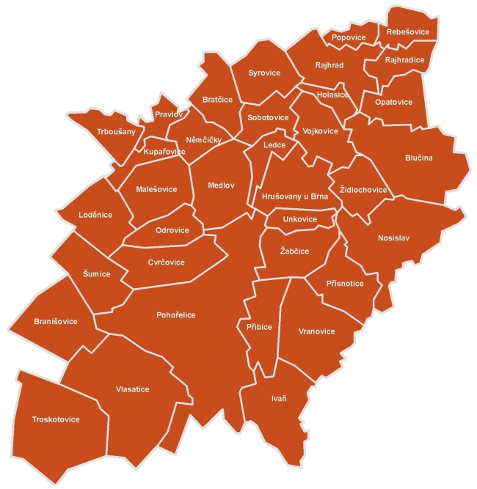
Představení MAS Podbrněnsko
Místní akční skupina Podbrněnsko, spolek
Brněnská 2, 691 23 Pohořelice
www.podbrnensko.cz
Mgr. Martin Braun
manažer MAS a konzultant výzvy
+420 702 282 366
braun@podbrnensko.cz
Seminář pro žadatele o dotaci v rámci výzvy MAS - OPZ č. 1, Pohořelice 29. března 2017

Slide 3
Důležité termíny vztahující se k výzvě
Datum vyhlášení výzvy
26. květen 2017
Datum zahájení příjmu žádostí
26. května 2017
elektronicky přes systém ISKP – www.mseu.mssf.cz
Datum ukončení příjmu žádostí
26. června 2017 (12:00)
Seminář pro žadatele o dotaci v rámci výzvy MAS - OPZ č. 1, Pohořelice 29. března 2017

Slide 4
Zaměření výzvy
Podpora prorodinných opatření
Alokace: 1 990 150 Kč
Oprávnění žadatelé: obce, DSO, organizace zřizované obcemi a kraji, příspěvkové organizace, neziskové organizace, poradenské a vzdělávací instituce, poskytovatelé sociálních služeb, školy a školská zařízení – viz výzva
Velikost projektu: 400 000 – 1 990 150 Kč
Výše dotace: 100 % (95 % obce, DSO, příspěvkové organizace obcí a krajů mimo škol a školských zařízení)
Seminář pro žadatele o dotaci v rámci výzvy MAS - OPZ č. 1, Pohořelice 29. března 2017

Slide 5
Základní podmínky pro poskytnutí dotace
projekt musí být v souladu se Strategií Komunitně vedeného místního rozvoje MAS Podbrněnsko 2014-2020
projekt lze realizovat pouze na území MAS Podbrněnsko, výjimečně i mimo, připadne-li prospěch z projektu území MAS
žadatel bude mít financování projektu zajištěno platbou dopředu (ex-ante financování)
Přímé náklady – 75 %, nepřímé náklady 25 % (u dodávek službami – viz výzva)
Maximální délka realizace projektu – 36 měsíců – realizace do 31.12.2020
Udržitelnost – není
Seminář pro žadatele o dotaci v rámci výzvy MAS - OPZ č. 1, Pohořelice 29. března 2017

Slide 6
Hodnocení a výběr projektů
probíhá podle předem daných preferenčních kritérií
Fáze hodnocení – formální náležitosti a přijatelnost; věcné hodnocení
Formální hodnocení a přijatelnost – hodnotí kancelář MAS
Věcné hodnocení každého projektu provádějí nezávisle dva hodnotitelé zvolení z členů Výběrové komise MAS Podbrněnsko
jednotlivé Žádosti o dotaci jsou na jednání Výběrové komise seřazeny sestupně dle získaného bodového hodnocení
(nutno splnit minimální bodovou hranici 50 bodů ze 100, jinak je žádost vyřazena z dalšího procesu hodnocení)
výběr projektů následně schvaluje Výkonná rada MAS Podbrněnsko
podrobný postup podání žádosti, hodnocení a výběru projektů, včetně lhůt pro provedení jednotlivých úkonů, je popsán v přílohách výzvy:
  příl. č. 2 Informace o způsobu hodnocení a výběru projektů
Seminář pro žadatele o dotaci v rámci výzvy MAS - OPZ č. 1, Pohořelice 29. března 2017

Slide 7

Projektová žádost clld v opz

Slide 8
Příprava žádosti o podporu
PROJEKTOVÝ ZÁMĚR
Co chceme a můžeme změnit?
Jak toho chceme dosáhnout?
Jak ověříme, že jsme byli úspěšní?
1. Co chceme a můžeme změnit?
  Definování konkrétních problémů (identifikování potřeb cílové skupiny),
  které chceme a jsme schopni projektem změnit.
Doporučení:
jedna z nejdůležitějších částí žádosti, neodbývejte ji,
nemudrujte, nefilosofujte, nebásněte, buďte konkrétní a exaktní: čísla, data,
soustřeďte se na ty potřeby, které korespondují s cíli a aktivitami projektu,
a tuto vazbu prokažte,
držte se cílové skupiny/cílových skupin,
odvolejte se na analytické materiály, dejte je do přílohy,
odvolejte se na strategické dokumenty, dejte je do přílohy.
Notes:
Příprava žádosti o podporu:
Zásadní pro kvalitu projektu je jeho tzv. intervenční logika. Tím se rozumí vzájemná soudržnost a provázanost identifikovaných problémů, definovaných cílů a navrhovaných opatření/aktivit.
První fází přípravy projektu je projektový záměr, který zpravidla navazuje na výsledky analýzy či studie identifikující nějaký problém či nedostatek, potřebu nebo zájem, pro jehož řešení či naplnění by byla realizace projektu vhodná.) Doporučujeme si záměr projektu napsat. Formulace záměru v písemné podobě většinou napomůže zpřesnit váš původní nápad a ujasnit si, čeho chcete projektem dosáhnout.

Slide 9
Příprava žádosti o podporu
1. Co chceme a můžeme změnit?
  Součástí definice problému je vždy také specifikace cílové skupiny projektu,
  tj. osob, kterých se problém týká.
  Doporučení:
vymezení a charakteristika CS: vymezená věkem, pohlavím, etnicitou, územím, kulturou, socioekonomickým postavením, jinak definovanou skupinovou příslušností, jako je např. dlouhodobá nezaměstnanost,
čím ostřeji vymezená, tím lépe (bezbřehost napovídá, že nevíte pořádně, co chcete, a tak chcete dělat všechno pro všechny),
projekt může mít více CS, pak ale u každé je třeba zvlášť popsat potřeby,
charakteristika selektivní: znaky, trendy, problémy, jež chcete řešit v projektu vazba na potřeby CS,
projekt musí prokazatelně korespondovat s potřebami CS, na kterou je zaměřen = ideálně vyjmenujte potřeby CS a ke každé přiřaďte aktivitu projektu, kterou chcete danou potřebu naplnit,
jmenujte jen ty potřeby CS, které projektem hodláte naplňovat (ostatní potřeby můžete také zmínit, ale s vysvětlením, proč je projekt neřeší, případně že je řešíte
v projektu jiném).
  .
Notes:
V kontextu OPZ, které se zaměřuje na lidské zdroje, je součástí definice problému vždy také specifikace cílové skupiny projektu, tj. osob, kterých se problém týká.

Slide 10
Příprava žádosti o podporu
1. Co chceme a můžeme změnit?
  Cíl projektu musí být:
  1) reálně dosažitelný v daném čase a za daných podmínek,
  2) měřitelný, aby bylo možné po ukončení projektu prokázat jeho naplnění pomocí kvantifikovaných údajů.
  Cíle projektu dělíme na:
1) Hlavní = “globální změna“, ke které projekt přispívá - formulován obecněji,
2) Specifické = konkrétní změny, které projekt přinese (SMART).
  Doporučení:
při vytyčování cílů vycházejte z potřeb (inverzně: problémů), které jste si předem definovali: splnění vytyčeného cíle = naplnění definované potřeby (= odstranění popsaného problému),
dbejte na dosažitelnost cílů (již při vytyčování cílů musíte mít představu o aktivitách),
dbejte na měřitelnost cílů (při formulaci cílů se ptejte, zda splnění takto formulovaného cíle lze nějak prokázat/změřit).

Slide 11
Příprava žádosti o podporu
2. Jak toho chceme dosáhnout?
  V rámci přípravy projektu je nutné definovat aktivity (strategii), kterými bude projekt realizován.
  Aktivity mají být prostředkem k dosažení cíle projektu, mezi cíli a klíčovými aktivitami musí být propojení.
  Doporučení:
vedou k plnění cílů, jsou prostředkem, nástrojem, ne cílem samotným,
udržujte vazbu potřeby – cíle – aktivity,
v projektu nemají co dělat aktivity, u kterých neprokážete, že slouží k naplnění cílů,
ať už přímo nebo podpůrně,
tvoří tělo projektu,
to, co se bude vlastně s cílovou skupinou a pro cílovou skupinu dělat,
konkrétní rozpis prací: kdo, kdy, co, jak, s kým, kde, jak často bude dělat,
shluky podobných dílčích aktivit = klíčové aktivity (seřaďte v žádosti chronologicky nebo v nějaké jasné logice),
např. pracovní a bilanční diagnostika, pořádání příměstských táborů pro děti pracujících rodičů.

Slide 12
Příprava žádosti o podporu
3. Jak ověříme, že jsme byli úspěšní?.
  Základním nástrojem jsou indikátory OPZ.
  U indikátorů se setkáváme s dělením na:
  1) Výstupy = indikátory se závazkem,
  2) Výsledky = indikátory bez závazku, ale je nutné je sledovat.
  Doporučení:
každá aktivita musí mít nějaký konkrétní, měřitelný a dokladovatelný výstup,
indikátory jsou ukazatele úspěchu, naplnění cíle, a to v předem stanovené míře,
např. 5 rekvalifikovaných osob – doloženo smlouvami s účastníky a prezenčními listinami.
  V rámci přípravy projektu je dále nutné promýšlet veškerá možná rizika.
  Doporučení:
pojmenujte rizika úspěšné realizace projektu,
popište způsoby eliminace těchto rizik či záložní strategie v případě, že se rizika naplní,
rozlište: rizika na straně cílové skupiny (např. demotivace, fluktuace, nepřipravenost),
  rizika na straně realizátora (např. málo kreativní tým, nízká kvalifikace, neznalost terénu, fluktuace),
  vnější rizika (např. ekonomická krize, komunální volby).
Notes:
Musí existovat mechanismus pro posouzení dosažených výstupů a výsledků.
U indikátorů se setkáváme s dělením na:
a) Výstupy – údaje o tom, co vzniklo přímo během realizace dané aktivity projektu (např. počet vytvořených pracovních míst), závazné indikátory – při nesplnění sankce, instrumentální = vyjadřující použití nástroje, vztahují se k výstupům z aktivit nebo instrumentálně nastaveným cílům, váží se k aktivitám, např. počet účastníků rekvalifikačního kurzu, počet nově vytvořených služeb.
b) Výsledky – údaje o tom, co vzniklo díky realizaci dané aktivity, ale co nebylo závislé pouze na realizátorovi projektu (např. počet osob, které získaly kvalifikaci – kromě úsilí realizátora projektu, který musí s klientem pracovat a vytvořit mu šanci na získání kvalifikace, je výsledek závislý také na úsilí klienta), nejsou závazné, ale je nutné je vykazovat a sledovat, ukazují míru změny, naplnění cíle, např. počet zaměstnaných osob, počet absolventů rekvalifikace, počet osob, využívajících novou službu.
Rizika:
V rámci přípravy projektu je dále nutné promýšlet veškerá možná rizika. Identifikujte především ta rizika pro průběh realizace, která nebudou způsobena vnějšími okolnostmi a která můžete alespoň částečně eliminovat či si připravit možné varianty řešení situace, kdyby se riziko naplnilo. Je potřeba zdůraznit, že žádný projekt není bez rizik.
Účelem je prokázat schopnost žadatele projekt zdárně realizovat i přes případné potíže a především připravenost těmto potížím předejít.
Příklady možných rizik projektu:
- nenaplnění počtu účastníků z cílové skupiny,
- nedostatek kvalifikovaného personálu pro zajištění realizace projektu,
- časové průtahy při realizaci (zejména u projektů, u kterých je realizace jedné aktivity podmíněna dokončením některé jiné aktivity),
- odstoupení partnera, resp. neplnění závazků partnera,
- nedostatek financí.

Slide 13
Logický rámec projektové žádosti
Nástroj, který ve velmi koncentrované podobě obsahuje základní informace o projektu
a zároveň ověřuje logiku projektu (vazbu mezi činnostmi, výstupy a cíli projektu).
Logický rámec umožňuje:
organizaci a systemizaci celkového myšlení o projektu,
upřesnění vztahů mezi cílem, účelem, výstupem a aktivitami projektu,
jasné stanovení výkonnostních ukazatelů a kritérií,
provádění kontroly dosažení cílů, účelu, realizaci výstupů a aktivit projektu,
udržovat rychlý a srozumitelný přehled o obsahu, rozsahu a zaměření projektu.
Doporučení:
sestavuje se před samotným psaním projektu,
sepsání žádosti je pak mnohem jednodušší a hlavně je žádost správně strukturovaná a přehledná.
Notes:
Obecně platí, že žádost o podporu bude hodnocena podle kvality jejího obsahu, nikoli podle počtu stránek. Ve všech částech formuláře žádosti o podporu je vhodnější uvádět jasné a stručné informace, uvádět konkrétní údaje a nikoliv všeobecné fráze.
Při vytváření a následném ověření vnitřní logiky projektu a sladění jeho jednotlivých částí jsou používány různé projektové techniky. Nejčastější je logický rámec.
Je to postup, s jehož pomocí jsme schopni stručně, přehledně a srozumitelně popsat projekt na jednom listu A4.

Slide 14
Projektová žádost clld v IS KP14+

Slide 15
Podání projektové žádosti v opz
Zřízení elektronického podpisu
Registrace do systému IS KP14+
Vyplnění žádosti o podporu
Finalizace žádosti o podporu
Podepsání a odeslání žádosti o podporu
Notes:
Nutné mít kvalifikovaný elektronický podpis (např. PostSignum České pošty) - platnost certifikátu je 1 rok.
Nutnost mít aktivní datovou schránku.

Slide 16
Podání projektové žádosti v opz
PORTÁL IS KP14+
Produkční (ostré) prostředí (slouží pro realizaci OP, zadávají se pouze ostrá data)
  https://mseu.mssf.cz
Technická podpora IS KP14+ v rámci OPZ
  iskp@mpsv.cz
  Provozní doba: v pracovních dnech od 8:00 do 16:00 hod. Reakci na váš požadavek garantujeme do 4 hodin v rámci provozní doby technické podpory od obdržení požadavku. Dotazy zaslané mimo provozní dobu budou řešeny nejpozději následující pracovní den.
Edukační video
  http://www.strukturalni-fondy.cz/cs/Jak-na-projekt/Elektronicka-zadost/Edukacni-videa
  PŘÍRUČKY OPZ
  http://www.esfcr.cz/dokumenty-opz
  Pokyny k vyplnění žádosti o podporu v IS KP14+ (v aktuálním vydání)
  TEXTACE VÝZVY ŘO OPZ PRO MAS Č. 047
  https://www.esfcr.cz/2-3-opz-komunitne-vedeny-mistni-rozvoj
  TEXTACE VÝZEV MAS
  https://www.esfcr.cz/vyzvy-mas-opz
Notes:
Veškeré žádosti se zasílají jen v elektronické podobě prostřednictvím aplikace IS KP14+.
Nevyžaduje instalaci do PC
Postupovat podle Pokynů k vyplnění Žádosti o podporu
Prostřednictvím IS KP14+ se předkládají také Zprávy o realizaci projektu
- do 30 pracovních dnů po ukončení každého monitorovacího období (zpravidla 6 měsíců)

Slide 17
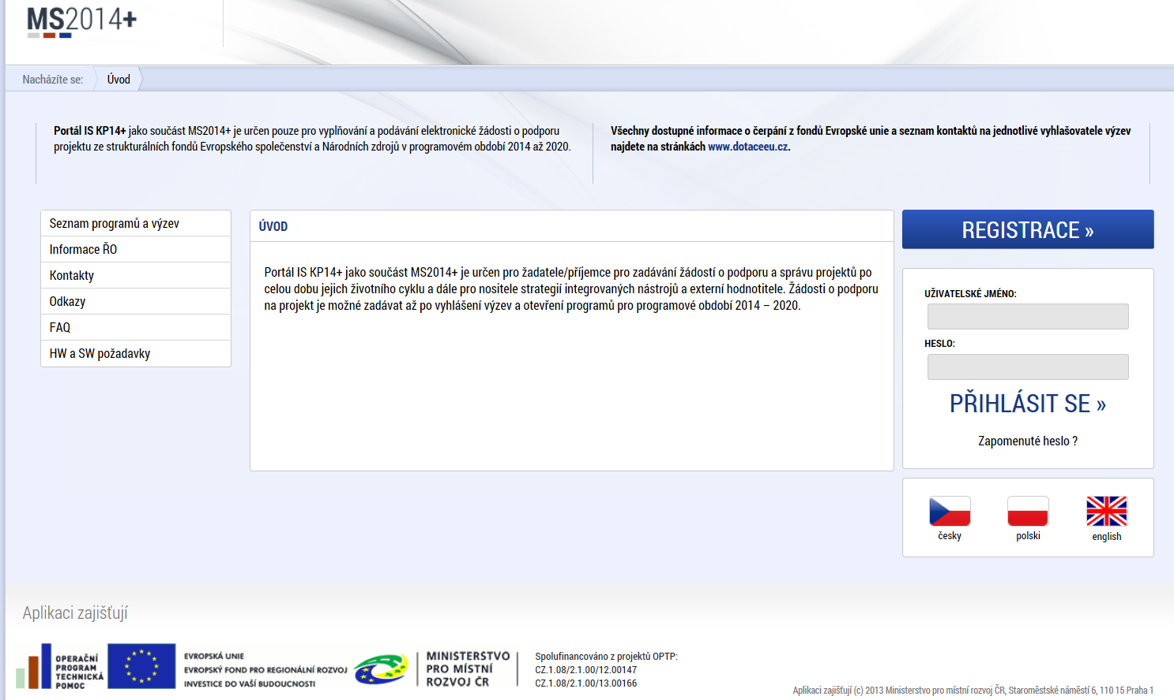
Titulní obrazovka Is kp14+
Notes:
Prostředí MS2014+ má 2 části:
1. Pro externí uživatele: IS KP14+ (do externích patří žadatelé/příjemci, externí hodnotitelé)
2. Pro interní uživatele: CSSF14+
Do IS KP14+ se lze registrovat bez překážek, CSSF14+ je pouze pro absolventy školení - před přidělením přístupu MMR ověřuje vazbu osoby na daný OP
Pro oboje existují vždy:
1. Ostré prostředí
2. Referenční (mělo by kopírovat ostrou verzi, slouží pro simulaci ze strany ŘO aj.)
3. Testovací (slouží k přípravě rozvoje – před nasazením na referenční a ostrou)
Registrace uživatelů IS KP14+
Vyplnění: Jméno, Příjmení, Datum narození, E-mail, Telefon, Heslo
Systém zašle kód na zadané telefonní číslo
Po zadání kódu z SMS zprávy do registračního formuláře v IS KP14+ dochází k zaslání aktivačního linku na e-mail
Po kliknutí na aktivační link zasílá systém na email uživatelské jméno (vychází z jména a příjmení)

Slide 18
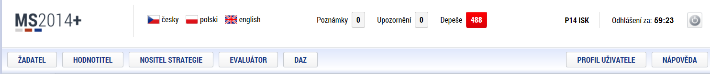

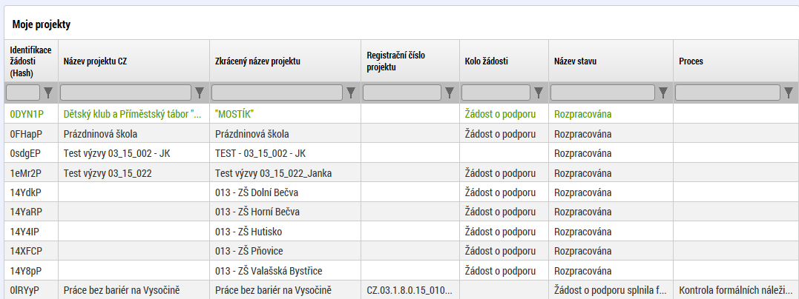
Základní menu
  Žadatel
  Hodnotitel
  Nositel strategie
  Evaluátor
  DAZ

Slide 19


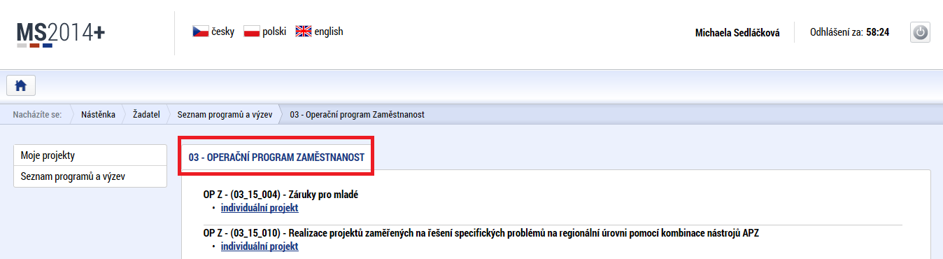
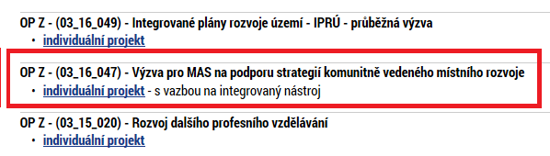
Vytvoření nové žádosti
Nová žádost
Seznam programů a výzev (uživatel vybere správný OP)
Otevřené výzvy (uživatel vybere Výzvu pro MAS č. 03_16_047 a klikne na modrý odkaz individuální projekt)
Notes:
Žadatel musí jít vždy přes výzvu ŘO a konkrétní výzvu MAS volí až na žádosti.
Žadatel – Operační program – Výzva ŘO – otevře se nová žádost – a zde na záložce výzvy MAS vyberete konkrétní výzvu MAS

Slide 20
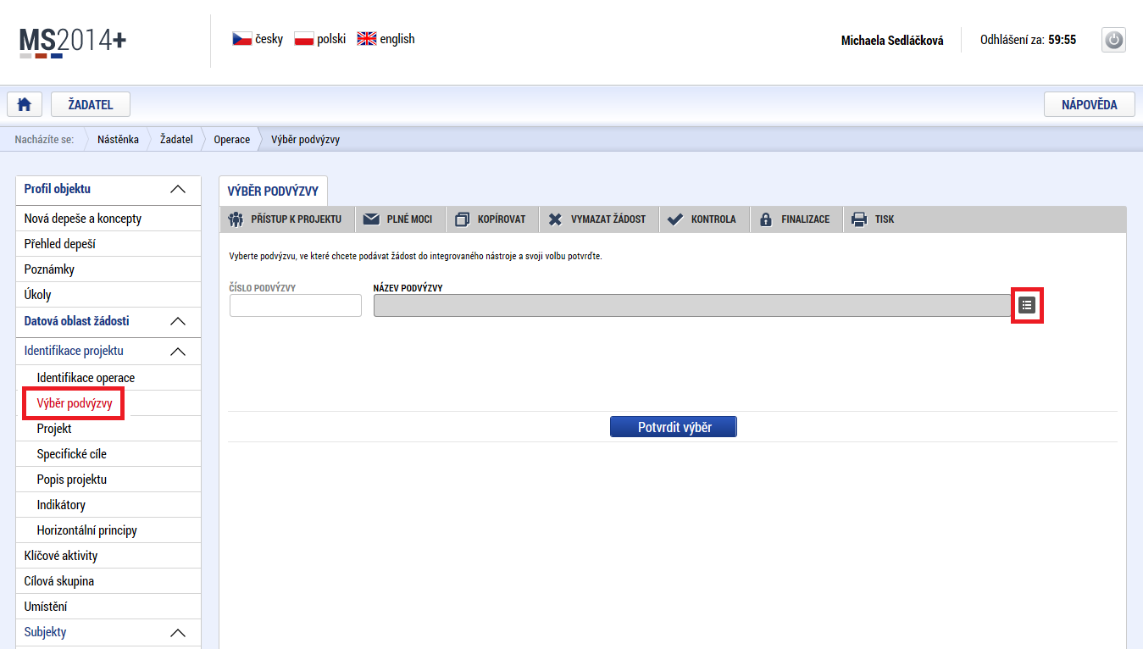
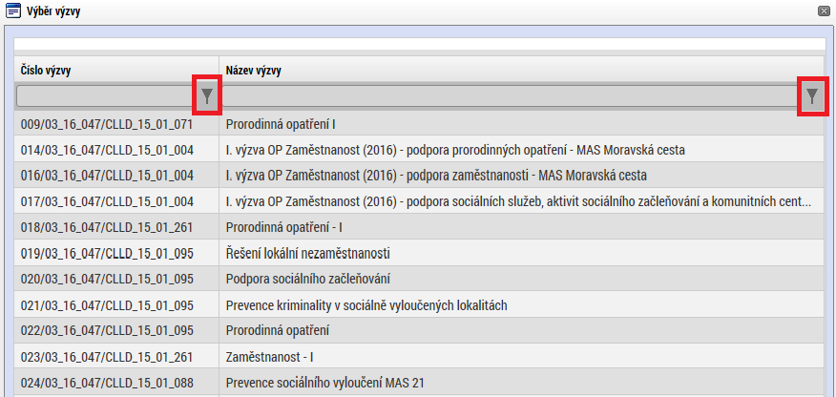
Vytvoření nové žádosti
Výběr podvýzvy
Výběr výzvy MAS

Slide 21
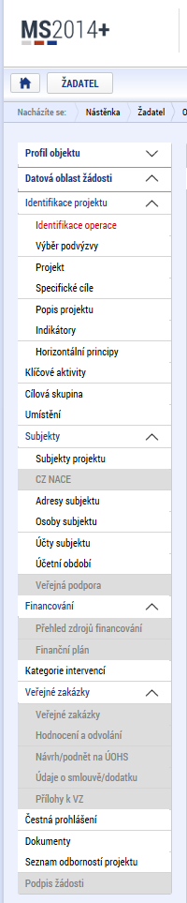
Pravidla pro vyplňování žádosti
Uživatel vyplňuje záložky postupně (!!!) podle navigačního menu v levé části obrazovky.
Jednou vepsaná data se propisují do dalších záložek, či umožní zaktivnění některých neaktivních záložek.
UKLÁDAT!!!! každou vyplněnou záložku, či delší textové pole před jeho opuštěním uložte.
Pravidlo:
  Žlutě podbarvená pole = povinná
  Šedivě podbarvená pole = volitelná
  Bíle podbarvená pole = vyplňuje systém
Seznam jednotlivých záložek žádosti
Pomocí šipek možno seznam
rozbalovat či zabalovat
Šedivé záložky nejsou přístupné
  Zpřístupní se podle dat vyplňovaných během žádosti
  Nebo nejsou podle zadaných dat povinná
Možnosti vyplnění jednotlivých polí na záložkách
  Text, číslo, datum
  Výběr s rozbalovacího seznamu, kalendáře
  Checkboxy
  Výběr ze seznamu
  a přesunutí
  Nový záznam
Notes:
Pořadí vyplňování záložek není zcela individuální, u některých je nejprve nutné vyplnit nadřazený údaj v jiné části žádosti o podporu (do té doby je záložka šedě podbarvená).
Role uživatelů IS KP14+ ve vztahu k projektu: Editor, Čtenář, Signatář (vždy minimálně 1 osoba s touto rolí; pořadí signatářů se specifikuje v datech žádosti).
Není možné přidělit přístup někomu, kdo pro IS KP14+ neexistuje.
Správce přístupů je vždy jedním z editorů.

Slide 22
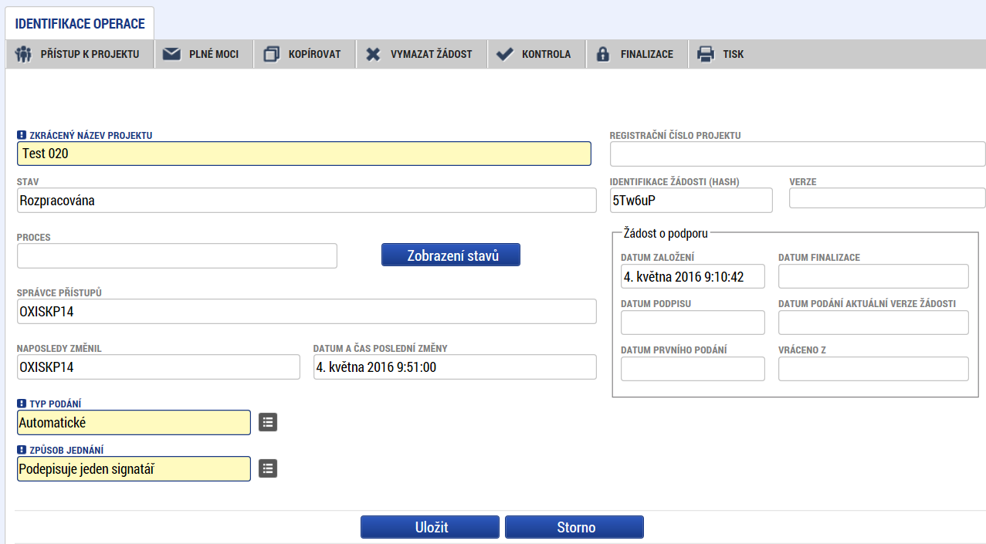
Příklady vyplňovaných záložek – IDENTIFIKACE OPERACE
Důležitý údaj k identifikaci žádosti - HASH!!!
Žadatel vyplňuje žlutá povinná pole.
Výběr z rozbalovacího seznamu.
Po vyplnění ULOŽIT.
POZOR na defaultní nastavení Typu podání – Automatické. Při změně na Ruční, musí žadatel podat žádost po finalizaci a podpisu ručně (tlačítkem)!
Notes:
Zkrácený název projektu – Identifikační údaj sloužící k základní orientaci v systému
Typ podání – Automatické x Ruční
Automatické – automaticky po podpisu signatáře/ů
Ruční – aktivní účast žadatele přes tlačítko Podat žádost, které se vygeneruje po podpisu žádosti
Způsob jednání – nastavení pravidla pro podpis žádosti, provazba se záložkou Přístup k projektu (určení rolí)

Slide 23
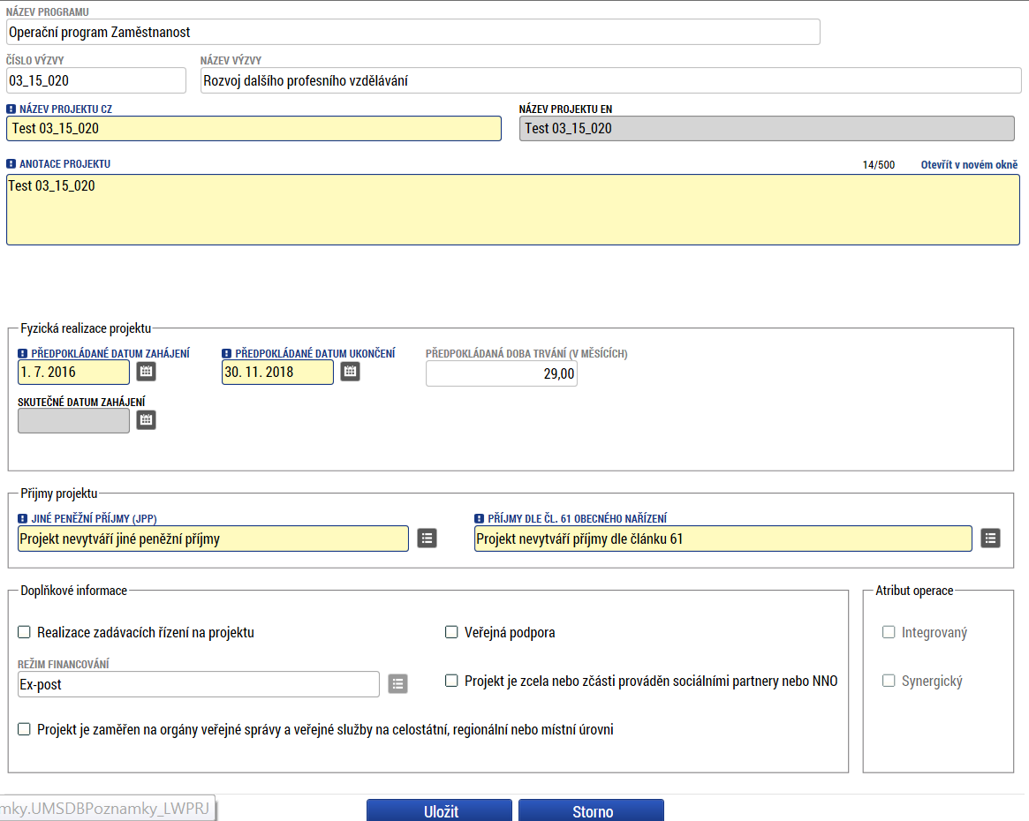
projekt
Žádost založenou
v nesprávné výzvě, není možné zkopírovat do výzvy jiné.
Kopii žádosti lze vytvářet pouze v rámci jedné výzvy.
Důležitý údaj k ověření správnosti výběru výzvy!!!
Notes:
Název projektu
Anotace projektu – Stručné shrnutí projektu – bude zveřejněno v seznamu podpořených projektů
zobrazuje se na začátku žádosti
projekt v kostce, souhrnný obraz
jednoduše a výstižně (představte si, že píšete odstavec do novin pro projektem a tématem nedotčenou veřejnost)
úvodní informace pro hodnotitele
co, kdo, jak, proč, jak dlouho, za kolik
Datum zahájení a ukončení – předpokládané/skutečné
generuje se délka projektu
nutno respektovat limity nastavené výzvou
Jiné finanční příjmy – Vytváří x Nevytváří. Provazba s záložkou Rozpad financování
Příjmy dle čl. 61 obecného nařízení - Projekt nevytváří příjmy dle článku 61
Doplňkové informace – checkboxy
Realizace zadávacích řízení na projektu
Režim financování – nastaveno na výzvě
Veřejná podpora – orientační, není provázáno s další záložkou. Bude řešeno až před podpisem právního aktu
Projekt je zcela nebo zčásti prováděn sociálními partnery nebo NNO – checkbox s provazbou na indikátor – relevantní v případě, že žadatel je NNO nebo sociální partner

Slide 24
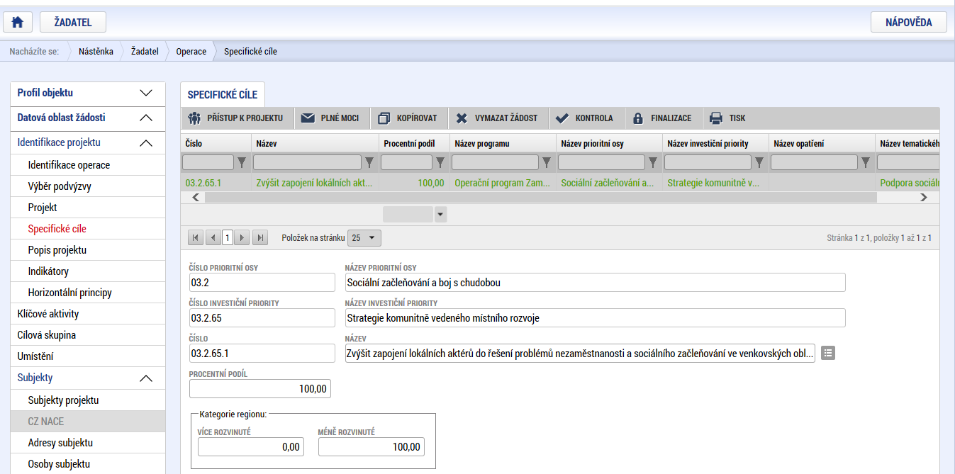
specifické cíle
Záložka je vyplněna automaticky dle nastavení výzvy, data nelze editovat.
Automatický rozpad na méně a více rozvinuté regiony (% nastavené dle příslušné výzvy).
Notes:
Základní identifikace specifických cílů je nastavena na úrovni výzvy.
Název – žadatel vybírá z číselníku
Procentní podíl – míra aktivit projektu pod specifickým cílem
- zadané hodnoty nejsou pro příjemce závazné
- systém provádí kontrolu součtu procentních podílů jednotlivých cílů
- určený poměr je využit při automatických rozpadech v oblasti finančního plánu, indikátorů a kategorie intervencí

Slide 25
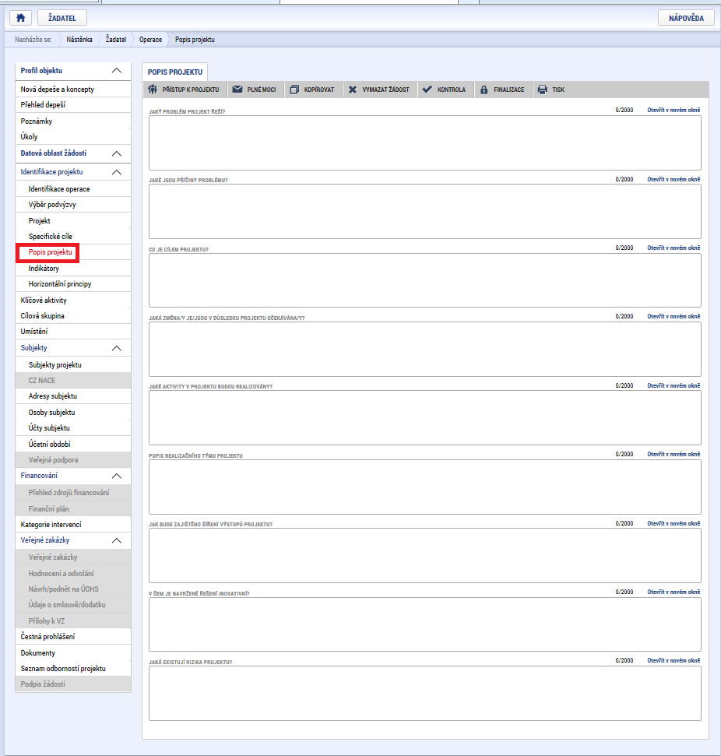
Popis projektu
Jaký problém projekt řeší?
Jaké jsou příčiny problému?
Co je cílem projektu?
Jaká/é změna/y je/jsou v důsledku projektu očekávána/y?
Jaké aktivity v projektu budou realizovány?
Popis realizačního týmu projektu.
Jak bude zajištěno šíření výstupů projektu?
V čem je navržené řešení inovativní?
Jaká existují rizika projektu?
Notes:
Jaký problém projekt řeší? – popis problému, proč ho řeší, koho se týká, důsledky neřešení
Jaké jsou příčiny problému? – popis příčin problému, doklady existence problému, zda byl již v minulosti řešen a s jakým výsledkem
Co je cílem projektu? – cíl/e projektu, provázanost cílů, měřitelnost, jak dosažení cíle řeší problém, jak ověřit dosažení cíle
Jaká/é změna/y je/jsou v důsledku projektu očekávána/y? – co se změní, obecnější než cíl, dopad na cílovou skupinu
- nová kolonka v žádosti, která rozvíjí kolonku „cíle“
- nutí žadatele popsat kvalitativní dopady projektu
- od instrumentálních cílů (cílem je usnadnit přístup rodičům po mateřské dovolené zpět do pracovního procesu) k efektům
(změnou bude získání pracovního uplatnění pro rodiče po mateřské dovolené a sladění rodinného a pracovního života)
- kvantifikovat tu změnu
Jaké aktivity v projektu budou realizovány? (N) – KA jsou dále řešeny na samostatné záložce – lze uvést odkaz na tuto záložku nebo stručný popis. Údaje zde uvedené nesmí být v rozporu s údaji na záložce KA.
Popis realizačního týmu projektu – všechny pozice v RT (NN i PN, příjemce i partner)
- hlavní činnosti
- rozsah zapojení
- odborná kapacita (ne konkrétní jména)
- omezený rozsah pole - samostatná příloha s odkazem
Jak bude zajištěno šíření výstupů projektu? (N) – produkty, povědomí cílové skupiny apod.
V čem je navržené řešení inovativní? (N) - osa 3 OPZ, výzvy zaměřené na sociální inovace.
- některé výzvy vyžadují popis toho, v čem je projekt inovativní, v čem je nový, neokoukaný
- tři základní roviny inovace:
buď zavádíte projektem zcela nové služby, zaplňujete mezeru na trhu
nebo existující služby modifikujete, rozšiřujete, posouváte, zkvalitňujete
nebo vytváříte komplex vzájemně provázaných nebo se doplňujících služeb, který násobí efekt každé jedné služby v takovém komplexu zařazené a mění situaci v místě celkově
Jaká existují rizika projektu? – rizika spojená s realizací projektu a návrh jejich řešení. Ta rizika, jejichž vzniku může příjemce předcházet (kapacita cílové skupiny, personální obsazení projektu, finanční zdroje apod.).

Slide 26
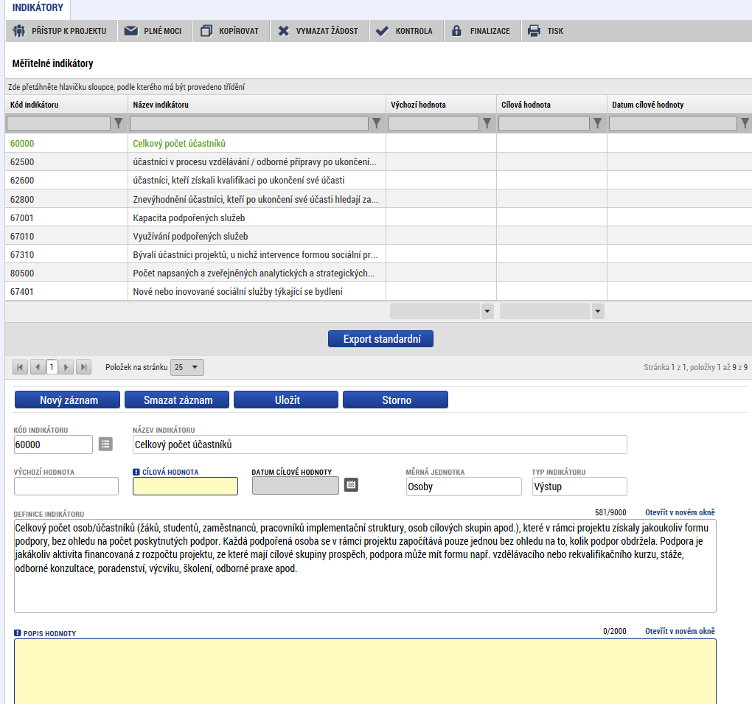
Indikátory
Indikátory aktuální pro danou výzvu se nabízí ze seznamu nebo ve výběru přes tlačítko Nový záznam.
Povinná pole:
  Cílová hodnota
  Datum cílové hodnoty
  Popis hodnoty
  případně Výchozí hodnota
Každý řádek (indikátor) je nutné po vyplnění uložit!

Slide 27
indikátory
Indikátory povinné k naplnění
  Žadatel má povinnost stanovit nenulovou cílovou hodnotu pro všechny relevantní indikátory (jakožto závazek).
  Žadatel v žádosti uvede způsob stanovení cílové hodnoty, jak bude naplňování indikátoru sledovat a dokládat.
  Při stanovení cílových hodnot žadatel vychází z plánovaných aktivit, zaměření projektu a jeho rozpočtu, nelze je libovolně měnit.
  Jsou součástí právního aktu, na jejich neplnění jsou navázány sankce (výše sankcí viz Obecná část pravidel pro žadatele a příjemce, kap. 18.1.1).
  Indikátor není relevantní
  – cílová hodnota 0.
  Výchozí hodnota indikátorů povinných k naplnění – vždy 0.
Indikátory povinné k vykazování
  Žadatel má povinnost sledovat dosažené cílové hodnoty u všech relevantních indikátorů.
  Na neplnění indikátorů povinných k vykazování nebude navázána sankce v právním aktu.
  Pokud je indikátor nerelevantní
  – cílová hodnota 0.
  U výsledkových indikátorů, které se týkají účastníků žadatel uvede vždy cílovou hodnotu 0.
  Výchozí hodnota indikátorů povinných k vykazování – vždy 0.
Notes:
Indikátory povinné k naplnění (výstupové či výsledkové):
Každý projekt musí mít povinně stanovenou nenulovou hodnotu minimálně buď pro indikátor 6 00 00 - Celkový počet účastníků nebo
6 70 01 - Kapacita podpořených služeb!!!
Sledování parametrů týkajících se podpořených osob a související indikátory jsou detailně popsány v Obecné části pravidel pro žadatele a příjemce v rámci Operačního programu zaměstnanost v kapitole 18.
Žadatel není nucen k tomu, aby všechny osoby byly „účastníky“ a čerpaly povinně podporu nad stanovený limit.
Žadatel nebude znevýhodněn oproti projektům s vyššími cílovými hodnotami indikátorů za předpokladu, že zapojení osob, které nelze vykazovat v indikátoru, řádně odůvodní a popíše zamýšlené efekty.
Hodnotitel hodnotí žádost jako celek, nikoli jen s ohledem na plánované hodnoty indikátorů.
Vždy záleží na charakteru projektu, cílové skupiny a plánovaných efektech projektu.
6 00 00 - Celkový počet účastníků + indikátory týkající se „účastníků“
= osoby jednoznačně identifikované, které zároveň překročí hranici pro bagatelní podporu (tj. min. 40 hod., z toho min 20 hod. jinou formou než elektronickou)
Účastník započítán pouze jednou za projekt, bez ohledu na počet získaných podpor (víckrát ve více projektech).
Vykazování příjemcem skrze Monitorovací list podpořené osoby v IS ESF 2014+ (Pokyny pro evidenci podpory poskytnuté účastníkům projektu).
Celkový počet podpořených osob ≠ celkový počet účastníků!! (Žadatel předem popíše rozsah skupiny osob, kterou plánuje podpořit, ale která nebude pravděpodobně moci být zahrnuta do dosažených hodnot indikátorů).
Podpora by měla směřovat výhradně k osobám překračujícím bagatelní podporu a osobám, u kterých je jejich totožnost známá v potřebném rozsahu!!!
Podpora by měla směřovat výhradně k osobám z území MAS, pokud není zdůvodněno!!!
Indikátory povinné k vykazování
U projektů, které nebudou sledovat žádný výsledkový indikátor, musí být ze strany žadatele v žádosti o podporu povinně vyplněno textové pole popisující konkrétní cíle projektu včetně popisu očekávaných výsledků a změny, které má být prostřednictvím projektu dosaženo.
U indikátoru týkajícího se účastníků je cílová hodnota vždy 0, protože se dosažené hodnoty načítají automaticky z IS ESF!!!
Podrobné informace včetně definic jednotlivých indikátorů viz:
Obecná část pravidel pro žadatele a příjemce v rámci OPZ, kpt. 18
Systém záznamu rozsahu a typu podpory poskytnuté cílovým skupinám projektů
Bagatelní podpora:
Je stanoven limit, že účastníkem/podpořenou osobou z hlediska indikátorů, je pouze osoba, která:
a) získala v daném projektu podporu v rozsahu minimálně 40 hodin (bez ohledu na počet dílčích podpor, tj. počet dílčích zapojení do projektu) a zároveň
b) alespoň 20 hodin z podpory, kterou osoba v daném projektu získala, nemá charakter elektronického vzdělávání.
Evidence podpořené osoby:
U každé osoby je třeba znát jméno, příjmení, adresu bydliště a datum narození -monitorovací list podpořené osoby (na portálu www.esfcr.cz
https://www.esfcr.cz/monitorovani-podporenych-osob-opz).
Monitorovací list podpořené osoby je nezávazný formulář, který je možné využít při sběru údajů od jednotlivých osob podpořených v projektu. Pokud může příjemce (či partner) data potřebná pro sledování monitorovacích indikátorů podložit jinou průkaznou evidencí, není nutné formulář používat. Příjemce (či partner) je také oprávněn si obsah Monitorovacího listu podpořené osoby upravit (např. v něm nezjišťovat něco, co už je mu známo a eviduje to v podobě nějakého jiného dokumentu/databáze).
Díky sledování vymezených parametrů u podpořených osob bude příjemce schopen vykazovat dosažené hodnoty monitorovacích indikátorů týkajících se účastníků projektu.
Pokyny pro evidenci podpory poskytnuté účastníkům projektů:
Dosažené hodnoty u indikátorů týkajících se podpořených osob se do zprávy o realizaci projektu, kterou mají příjemci povinnost předkládat, dostanou prostřednictvím informačního systému IS ESF 2014+. Tento systém umožňuje zejména:
- monitoring osob podpořených projekty OPZ s maximálním využitím existujících dat evidovaných v agendových systémech MPSV, které jsou doplňovány sběrem dat od realizátorů jednotlivých projektů;
- monitoring akcí projektů ESF pro potřeby zájemců o účast na projektech prostřednictvím propojení s modulem Akce na portálu www.esfcr.cz;
- automatizovaný výpočet indikátorů týkajících se osob pro jednotlivé projekty a přenos dosažených hodnot indikátorů týkajících se podpořených osob do IS KP14+.
VAZBA IS KP14+ a IS ESF 2014+
IS ESF 2014+
Pro každého účastníka projektu veden záznam.
Rozsah sledovaných údajů (viz Obecná pravidla pro žadatele a příjemce).
Evidence poskytnutých podpor (typ podpory a rozsah podpory - k dispozici výběr z číselníku - bude zveřejněn na webu OPZ).
IS automaticky hlídá u jednotlivých osob limit bagatelní podpory.
IS z vyplněných údajů generuje hodnoty pro všechny indikátory týkající se účastníků a přenáší hodnoty do IS KP14+.
Přímá vazba na externí registry ÚP a ČSSZ.
IS KP14+
Editace pouze hodnot indikátorů netýkajících se účastníků.
Indikátory týkající se účastníků přebírány z IS ESF 2014+ bez možnosti editace.
MS2014+
Všechny indikátory sledované na úrovni dané výzvy, tj.:
Indikátory vykazované v rámci ZoR
Indikátory sledované po 6 a více měsících po ukončení účasti v projektu
Indikátory sledované z úrovně ŘO
Indikátory typu „počet projektů“ (žadatel zaškrtne checkbox na žádosti o podporu a systém toto propojí s příslušným indikátorem)

Slide 28
Indikátory POVINNÉ K NAPLNĚNÍ
  Indikátory povinné k naplnění (výstupové či výsledkové)
Kód | Název indikátoru | Měrná jednotka | Typ indikátoru
60000 | Celkový počet účastníků | Účastníci | Výstup
50001 | Kapacita podporovaných zařízení péče o děti nebo vzdělávacích zařízení | Osoby | Výstup

Slide 29
Indikátory povinné k vykazování
  Indikátory povinné k vykazování (výsledkové), které se týkají účastníků
Kód | Název indikátoru | Měrná jednotka | Typ indikátoru
62500 | Účastníci v procesu vzdělávání/odborné přípravy po ukončení své účasti | Osoby | Výsledek
62600 | Účastníci, kteří získali kvalifikaci po ukončení své účasti | Osoby | Výsledek
62800 | Znevýhodnění účastníci, kteří po ukončení své účasti hledají zaměstnání, jsou v procesu vzdělávání/odborné přípravy, rozšiřují si kvalifikaci nebo jsou zaměstnaní, a to i OSVČ | Osoby | Výsledek

Slide 30
Indikátory povinné k vykazování
  Indikátory povinné k vykazování (výstupové či výsledkové), které se netýkají účastníků
Kód | Název indikátoru | Měrná jednotka | Typ indikátoru
80500 | Počet napsaných a zveřejněných analytických a strategických dokumentů (vč. evaluačních) | Dokumenty | Výstup

Slide 31
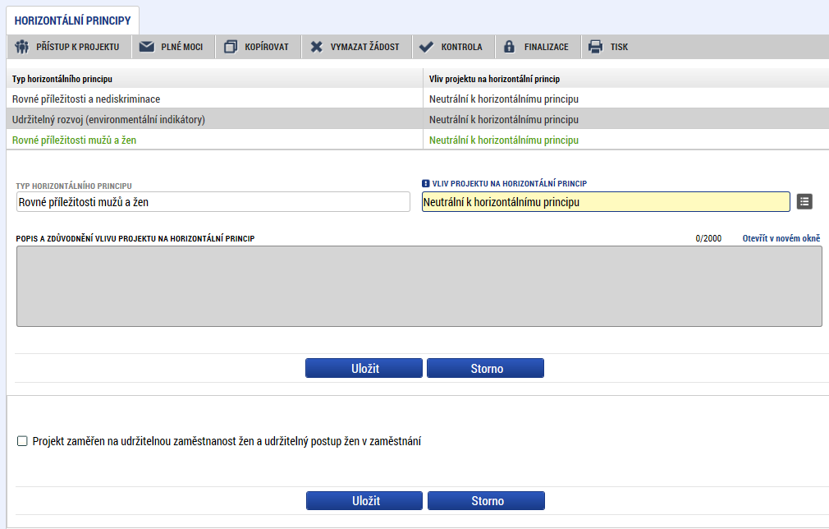
Horizontální principy
Nutno vyplnit všechny tři horizontální principy výběrem ze seznamu, případně popisem a zdůvodněním.
Nutno průběžně ukládat jednotlivé řádky.
Notes:
Rovné příležitosti a nediskriminace, Udržitelný rozvoj (environmentální indikátory), Rovné příležitosti mužů a žen – určení vlivu na princip
Cílené zaměření na horizontální princip - nutno uvést podrobnosti
Pozitivní vliv na horizontální princip – nutno uvést podrobnosti
Neutrální k horizontálnímu principu (vždy u udržitelného rozvoje)
Projekt zaměřen na udržitelnou zaměstnanost žen a udržitelný postup žen v zaměstnání - Checkbox se zaškrtává pouze u projektů, jejichž cílem je udržitelná zaměstnanost žen a udržitelný postup žen v zaměstnání.

Slide 32
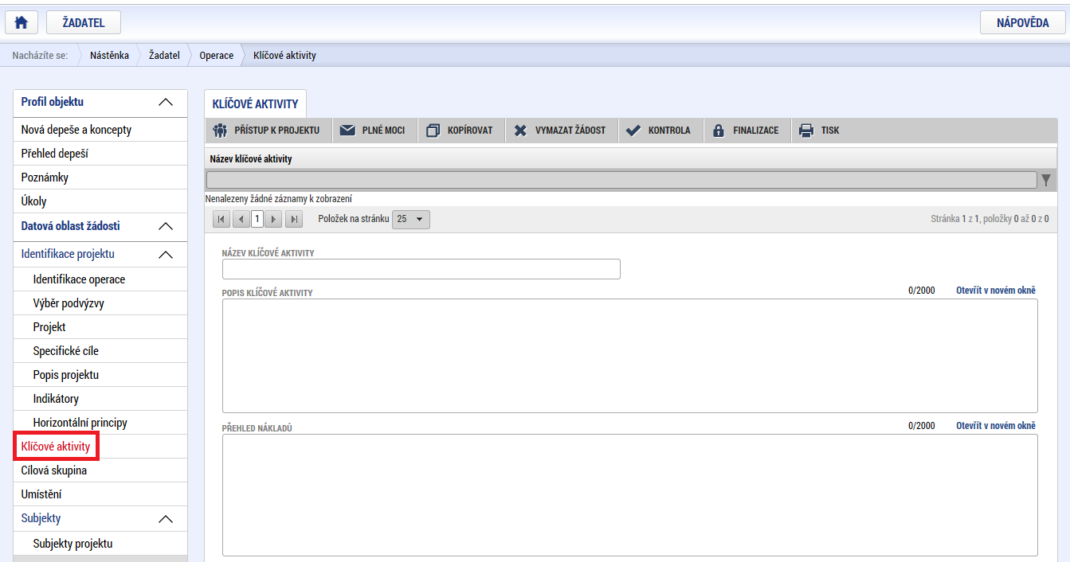
Klíčové aktivity
Notes:
Okno zobrazuje nahoře všechny dosud zapsané klíčové aktivity na projektu. V dolní části obrazovky je prostor, v němž uživatel zakládá nový záznam nebo edituje záznam, který si vybral k editaci z tabulky v horní části obrazovky.
Jednotlivé klíčové aktivity musí být v přímé vazbě na podporované aktivity uvedené v příslušné výzvě.
Každou další klíčovou aktivitu lze zadat přes tlačítko Nový záznam.
Pole na záložce sice nejsou označena jako povinná pole, přesto byla pro OPZ nastavena kontrola v tom smyslu, že nelze finalizovat projektovou žádost, u které by nebyla vyplněna alespoň 1 klíčová aktivita.
Zadává se každá aktivita zvlášť, po zadání je nutno záznam uložit.
Název
Popis – činnosti, způsob provádění, výstupy, časová dotace, provázanost s dalšími KA, apod. Podrobně popište plánovanou realizaci klíčové aktivity. Aktivity projektu by měly být logicky strukturovány a provázány.
Přehled nákladů – přímé náklady, vazba na rozpočet a hodnocení efektivity projektu. Uveďte, jaké náklady z přímých způsobilých výdajů, které jsou v rozpočtu projektu (na samostatné záložce) se vztahují k plnění dané klíčové aktivity. POZOR: Provazba popisu klíčové aktivity s rozpočtem je důležitá pro posouzení efektivity projektu.

Slide 33
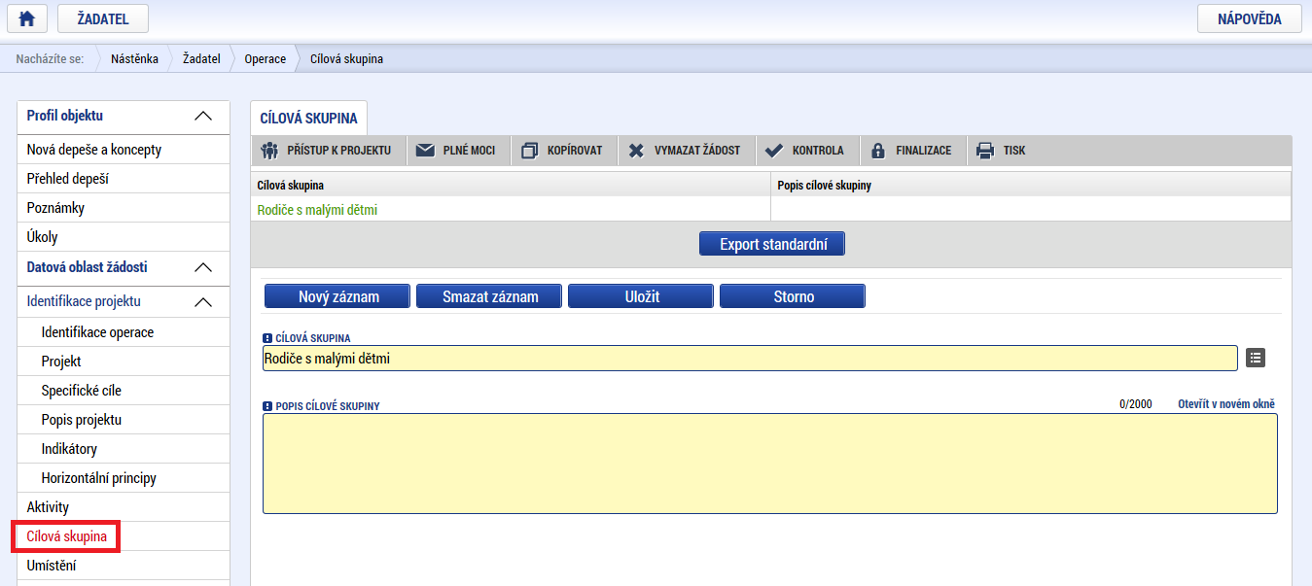
Cílová skupina
Notes:
Obsah číselníku nastaven na výzvě.
Cílová skupina – výběr z číselníku
Popis cílové skupiny – identifikace, velikost, struktura, potřeby, zapojení cílové skupiny v průběhu projektu.
Podstatná změna projektu - zahrnutí nové cílové skupiny, tj. rozšíření projektu i na osoby, na které projekt původně zaměřen nebyl.
Ke každé zvolené cílové skupině doplňte bližší popis, který by měl obsahovat zejména informace o identifikaci cílové skupiny, její velikosti a struktuře, popis potřeb cílové skupiny, posouzení potenciálu cílové skupiny uplatnit se na trhu práce a popis zapojení cílové skupiny v průběhu projektu.
Po zadání každé cílové skupiny je nutné záložku uložit pomocí tlačítka Uložit. Uložené údaje se zobrazí v souhrnné tabulce.

Slide 34
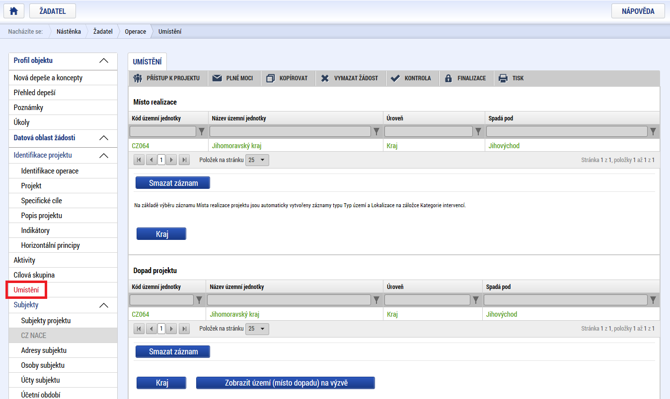
Umístění
Notes:
Povolené místo realizace a povolené místo dopadu projektu jsou stanovena ve výzvě.
Místo realizace - realizace aktivit projektu ve prospěch cílových skupin, příp. lokalita, kde vznikají výstupy či výsledky projektu. Detail kraje v ČR.
Místo dopadu - území, které má z realizace projektu prospěch. Může zahrnovat pouze území, z jehož alokace je daná výzva financována. Detail kraje v ČR. Pouze ČR.
Změna místa realizace nebo území dopadu, které nemají dopad na způsobilost výdajů – nepodstatná změna.
V rámci záložky Umístění vyplní žadatel údaje o tom, kde bude projekt realizován (Místo realizace) a na jaké území bude mít realizace projektu dopad (Dopad projektu).

Slide 35
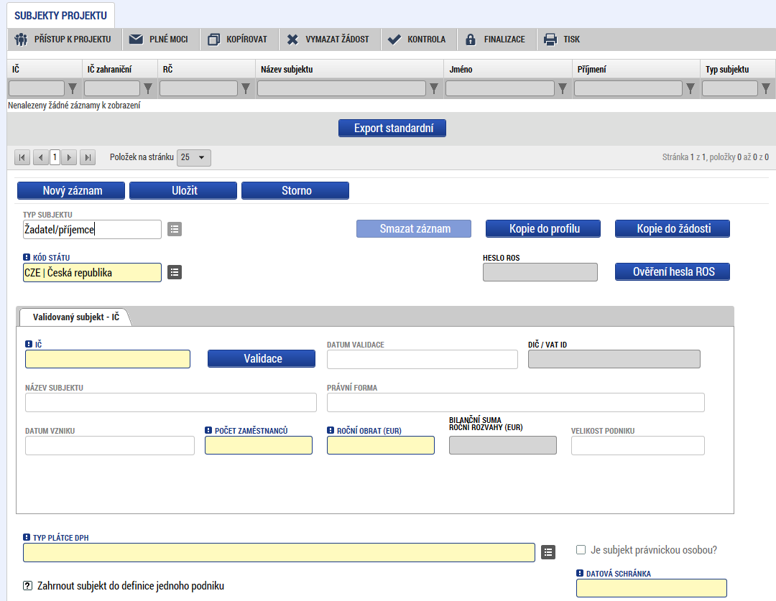

Subjekty projektu
Vybrat Typ subjektu.
Nejdůležitější je typ
Po zadání subjektu typu Žadatel/příjemce se zpřístupní záložka Rozpočet.
Vyplnit IČ a Validovat.
  Po úspěšné validaci jsou data doplněna z ROS (registr osob).
  Pokud nelze validovat, kontaktujte technickou podporu iskp@mpsv.cz.
  Počet zaměstnanců
  a Roční obrat – vazba
  na hodnocení projektu – eliminační kritérium Ověření administrativní, finanční
  a provozní kapacity žadatele.
Notes:
Údaje o subjektech, které se k projektu vztahují.
Přičemž v rámci této skupiny se rozlišují (a pokud jsou relevantní, musí být na této záložce vyplněny subjekty):
• Žadatel/příjemce
• Osoba s podílem v právnické osobě žadatele/příjemce
• Osoby, v nichž má žadatel/příjemce podíl
• Partner s finančním příspěvkem
• Partner bez finančního příspěvku
• Zřizovatel Obec
• Zřizovatel / Nadřízený kraj
• Zřizovatel OSS
• Financující kapitola SR
• Financující OSS
• Dodavatel
Viz Pokyny pro vyplnění formuláře žádosti o podporu z OPZ, kapitola 6.2.10 Záložka Subjekty projektu.
Na záložce se uvádí údaje za poslední uzavřené účetní období. Relevantní jsou údaje za poslední schválené účetní období. Pokud se údaje týkají nově založené společnosti, uveďte nuly.
Pole Roční obrat (EUR):
Jaké kurzy pro převod měn se používají?
Pro převod na EUR se použije kurz Evropské centrální banky ke dni účetní závěrky. Kurz je k dispozici na webových stránkách banky https://www.ecb.europa.eu/ecb/html/index.en.html.
V poli Typ plátce DPH se vybírá z číselníku:
• Nejsem plátce DPH
• Jsem plátce DPH a nemám zákonný nárok na odpočet DPH ve vztahu k aktivitám projektu
• Jsem plátce DPH a mám nárok na odpočet DPH ve vztahu k aktivitám projektu - tuto variantu zvolte i pro případy, kdy má subjekt nárok pouze na částečný odpočet DPH ve vztahu k aktivitám projektu
POZOR: Toto pole je povinné k vyplnění u všech typů subjektů. Relevantní je ovšem pouze pro ty subjekty, u kterých je předpokládáno, že podporu využijí na úhradu výdajů, které jim v souvislosti s realizací projektu vzniknou, tj. relevantní je pouze pro žadatele/příjemce a partnera s finančním příspěvkem.
Systém IS KP14+ je napojený na Základní registry. Systém základních registrů obsahuje tyto čtyři registry:
• Registr osob – ROS (gestorem je Český statistický úřad)
• Registr obyvatel – ROB (gestorem je Ministerstvo vnitra)
• Registr územní identifikace, adres a nemovitostí – RÚIAN (gestorem je Český úřad zeměměřický a katastrální)
• Registr práv a povinností – RPP (gestorem je Ministerstvo vnitra)

Slide 36
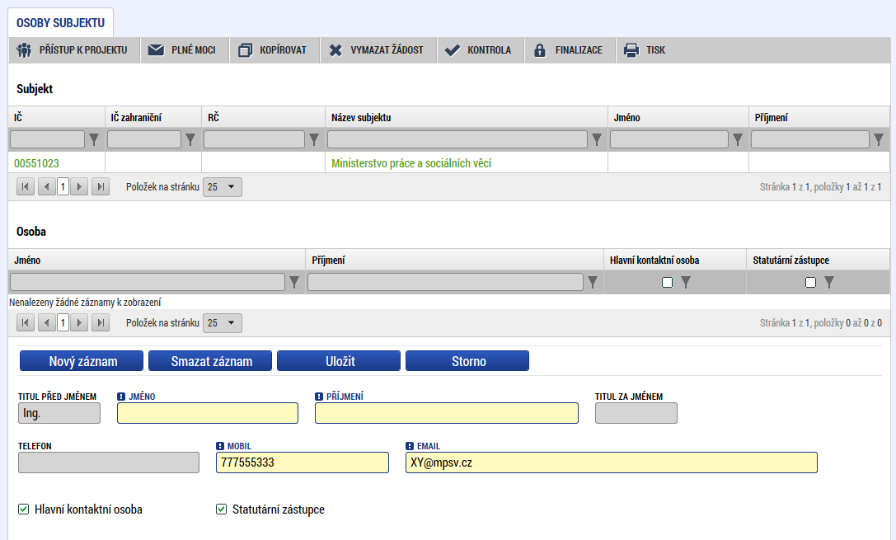
osoby subjektu
Nutno vložit hlavní kontaktní osobu a minimálně jednoho statutárního zástupce (rozlišit zaškrtnutím checkboxu).
Každá další osoba je vložena pomocí Nový záznam.
Notes:
Osoby subjektu – musí být zadán statutární zástupce a hlavní kontaktní osoba – jméno, příjmení, telefon, e-mail

Slide 37
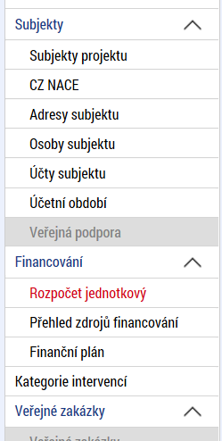
ÚČTY SUBJEKTU, ÚČETNÍ OBDOBÍ, KATEGORIE INTERVENCÍ
Záložky Účty subjektu, Účetní období a Kategorie intervencí se v žádosti o finanční podporu nevyplňují, jsou NEeditovatelné!!!
Žadatel vyplňuje až před přípravou právního aktu na vyzvání poskytovatele podpory.
Pokyny k doplnění žádosti o podporu v IS KP14+ před vydáním právního aktu (v aktuálním vydání).
  https://www.esfcr.cz/formulare-pro-uzavreni-pravniho-aktu-a-vzory-pravnich-aktu-o-poskytnuti-podpory-na-projekt-opz/-/dokument/798824
Notes:
Účty subjektu – až při tvorbě právního aktu.
Účetní období – až při tvorbě právního aktu, při veřejné podpoře.

Slide 38
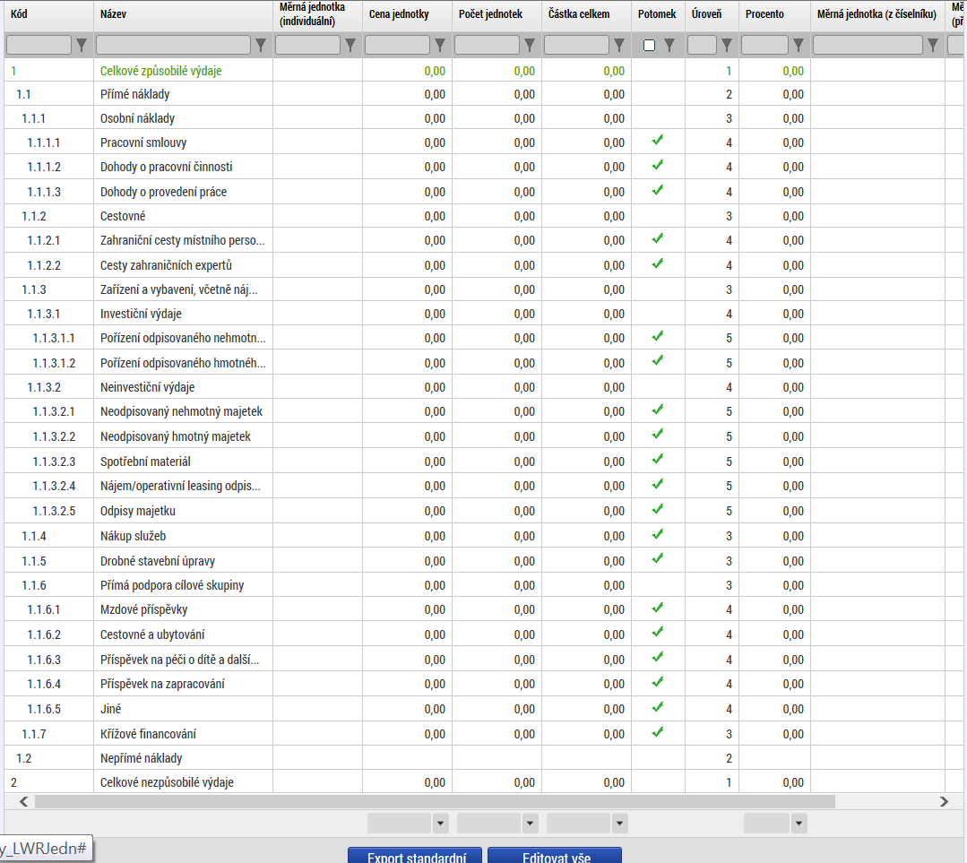
Rozpočet jednotkový
Přímá editace nákladů.
Editovat vše (tlačítko
pod rozpočtem) – umožňuje přímé vpisování nákladů do rozpočtu.
Po vyplnění celého rozpočtu stačí zmáčknout Uložit vše.
Možno exportovat
do Excelu!!!
Notes:
Základní struktura rozpočtu je stanovená (viz Pokyny k vyplnění), žadatel rozpočet specifikuje řádky v nižší úrovni struktury.
Potřebné být konkrétní (posouzení efektivity a hospodárnosti).
Zpracovává se jeden rozpočet (nedělá se detail po subjektech, ani detail na kalendářní roky).
Řádek Celkové nezpůsobilé výdaje OPZ nepoužívá, ale systém jej zobrazuje; NN se vypočtou automaticky.

Slide 39
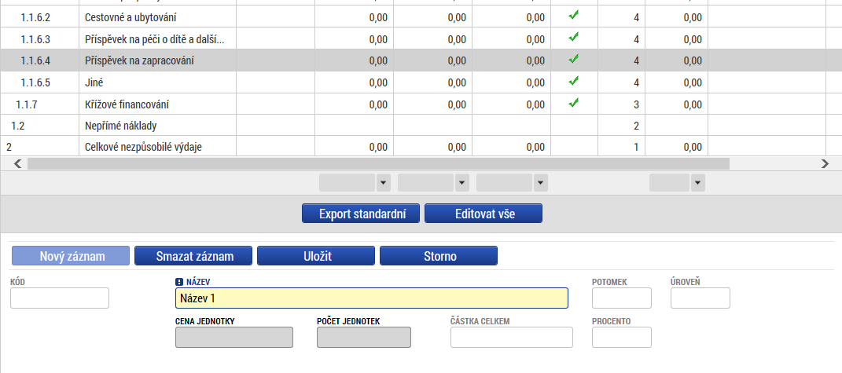
Rozpočet jednotkový
Editace po jednotlivých řádcích.
Aktivní řádek možno editovat přímo pod rozpočtem.
U položek označených zelenou fajfkou, je možno vytvářet podpoložky – přes tlačítko Nový záznam.
Každou vyplněnou/založenou položku je potřeba ULOŽIT!!!
Notes:
Pro zadání řádku nižší úrovně je nutné kliknout na položku úrovně, do které má být řádek založen; poté Nový záznam a vyplnit Název nákladu, Měrnou jednotku, Cenu jednotky a Počet jednotek.

Slide 40
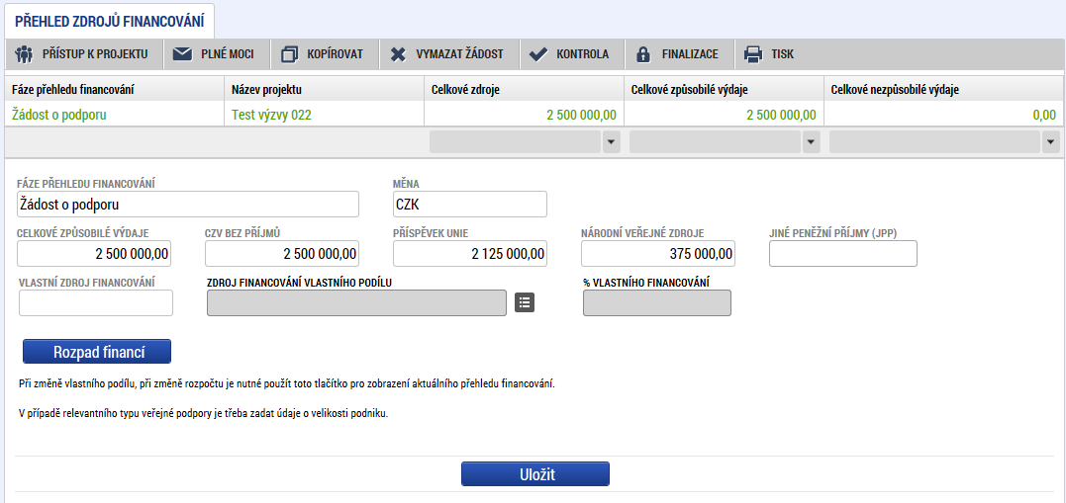
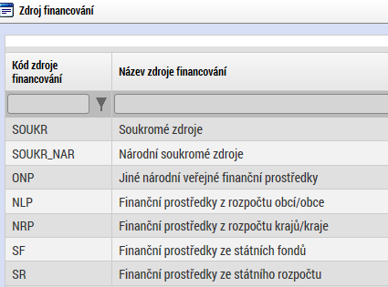
Přehled zdrojů financování
Rozpad zdrojů financování pomocí tlačítka Rozpad financí.
Po každé změně rozpočtu nutno provést rozpad financí znovu.
Notes:
Vyplněný rozpočet na žádosti o podporu je podkladem pro Přehled zdrojů financování. Rozpad na jednotlivé zdroje financování provádí systém na pokyn uživatele.
Žadatel uvádí % spolufinancování ze svých zdrojů a typ zdrojů - % pro vlastní zdroj.
U některých právních forem je automaticky doplněno, z jaké kategorie financí je vlastní zdroj (např. rozpočet obce, jiné národní zdroje), u některých právních forem to nebylo možné stanovit (žadatel to musí upřesnit sám).
Pokud žadatel počítá s tím, že realizace projektu vygeneruje čisté příjmy (a to žadateli/příjemci či partnerům), je nutné je vyčíslit v poli Jiné peněžní příjmy.
Žadatel uvádí Jiné peněžní příjmy (JPP).
Uvádí se ČISTÉ příjmy, tj. ty, které jsou nad rámec výdajů za zdroje příjemce.
Kategorie Příjmy podle čl. 61 nejsou pro ESF projekty relevantní.
Na základě % vlastního zdroje a JPP se provede rozpad celkových způsobilých výdajů (z rozpočtu) na jednotlivé zdroje financování.
Při změně celkových způsobilých výdajů v rozpočtu je nutné znovu provést rozpad (hlídá finalizační kontrola).
Pro projekty, které budou spolufinancovány z vlastních zdrojů žadatele (případně partnera) platí pro vyplnění pole Jiné peněžní příjmy následující:
Do tohoto pole uvádějte jen tu část očekávaných příjmů, která převyšuje objem vlastního financování projektu. Příjmy nižší nebo rovnající se částce vlastního spolufinancování do tohoto pole nepište. (Podle pravidel příjmy nepřesahující částku, kterou do financování projektu vkládá příjemce podpory, nejsou čistými příjmy a nesnižují tak podporu projektu ze zdrojů ŘO.) Více informací o tom, jaké příjmy vygenerované projektem patří do čistých příjmů, je uvedeno ve Specifické části pravidel pro žadatele a příjemce v rámci OPZ pro projekty se skutečně vzniklými výdaji a případně také s nepřímými náklady.
Číselník může kromě „Národní soukromé zdroje“ nabízet položku „Soukromé zdroje“. Tuto položku ovšem v případě OPZ nikdy nevybírejte. Protože v případě OPZ se soukromé zdroje započítávají do národního spolufinancování (tj. prostředky, které musí doplňovat zdroje Evropského sociálního fondu, mohou pocházet jak z veřejných, tak ze soukromých zdrojů), je pro OPZ pro prostředky z privátního sektoru vždy používáno značení Národní soukromé zdroje.

Slide 41
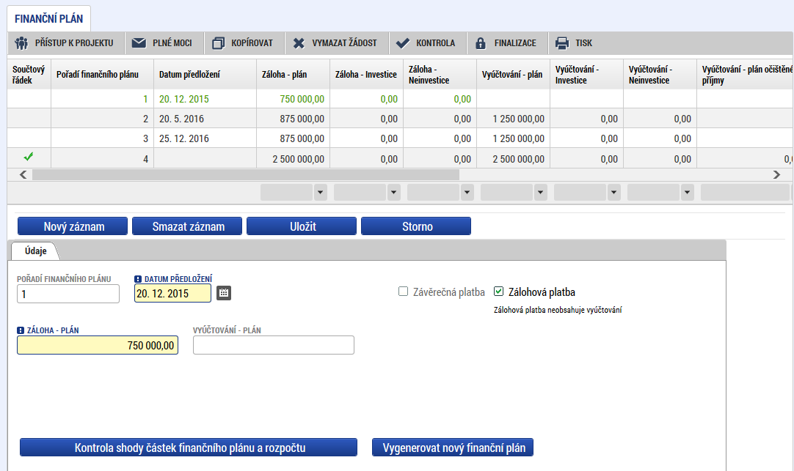
Finanční plán
Možno vytvářet ručně pomocí vyplňování žlutých polí.
Kontrola shody částek finančního plánu a rozpočtu.
Možno vygenerovat finanční plán - podle nastavení výzvy.
Notes:
Vytváří žadatel ručně nebo se vygeneruje automaticky (pokud vyhlašovatel na výzvě aktivoval automatické generování).
Obsahuje tolik řádků, kolik žádostí o platbu se na projektu dá předpokládat (obecně 1x za 6 měsíců); případně se upraví před vydáním právního aktu či následně.
EX ANTE: pole Záloha – plán pro zálohu a Vyúčtování – plán pro vyúčtování zálohy
EX POST: pole Vyúčtování – plán
Uvádí se částky za všechny zdroje financování projektu (včetně případných vlastních zdrojů žadatele).
Uvádí se datum předložení žádosti o platbu:
- předkládané v průběhu realizace projektu 1 měsíc od konce monitorovacího období
- u závěrečné žádosti o platbu pak 2 měsíce od ukončení posledního monitorovacího období, tj. od ukončení realizace projektu
Finanční plán musí odpovídat celkovým způsobilým výdajům v rozpočtu (hlídá finalizační kontrola).

Slide 42
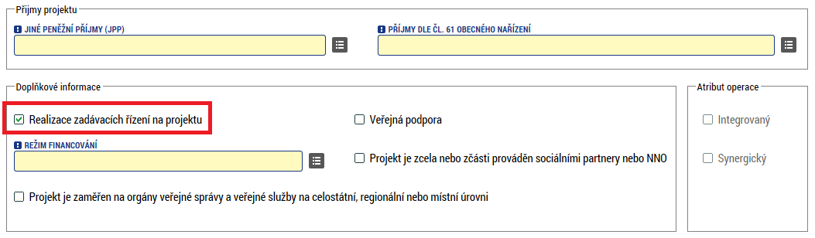
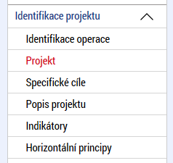
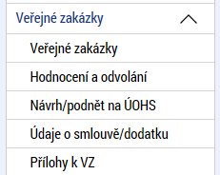
VEŘEJNÉ ZAKÁZKY
Záložka Projekt
(sekce Identifikace projektu)
Záložka Veřejné zakázky
Zjednodušeně se jedná o zakázky
s předpokládanou hodnotou dosahující či vyšší než 400.000 Kč bez DPH nebo s přepokládanou hodnotou dosahující či vyšší než 500.000 Kč
bez DPH v případě, že zadavatel nepatří mezi veřejné
či sektorové zadavatele podle § 2 odst. 2 a 6 zákona
č. 137/2006 Sb., o veřejných zakázkách, a zároveň podpora poskytovaná na tuto zakázku není vyšší než 50 %.
Notes:
Oblast Veřejných zakázek se zaktivuje po zaškrtnutí checkboxu Realizace zadávacích řízení na projektu na záložce Projekt (sekce Identifikace projektu) a uložení této změny.
IS KP14+ používá pro zadávací řízení i pro výběrová řízení pojem veřejné zakázky.
Jakmile je změna uložena, jsou zpřístupněny datové oblasti k zadání údajů o plánovaných (či už zrealizovaných) výběrových/zadávacích řízeních. Jedná se o zaktivnění následujících záložek:
• Veřejné zakázky
• Hodnocení a odvolání
• Návrh/podnět na ÚOHS
• Údaje o smlouvě/dodatku
• Přílohy k VZ
V IS KP14+ se k zakázkám vyplňují záložky
1) Veřejné zakázky, 2) Údaje o smlouvě/dodatku, 3) Hodnocení a odvolání, 4) Návrh/podnět na ÚOHS, 5) Přílohy k VZ
Záložka Údaje o smlouvě/dodatku
Zakládá se každá podepsaná smlouva i dodatek
Záložka Hodnocení a odvolání
Údaje o procesu zadávání a také o vybraném dodavateli
Dodavatel musí být nejprve zaevidován mezi SUBJEKTY projektu
Lze vyplnit údaje k případným námitkám vzneseným k zadavateli
Záložka Návrh/podnět na ÚOHS
Eviduje se agenda týkající se řízení ze strany ÚOHS
Záložka Přílohy k VZ
Záložka Přílohy k VZ slouží k předání dokumentace k zakázce na ŘO
Záložka Veřejné zakázky
Uživatel eviduje všechny zakázky s vazbou na projekt (včetně těch plánovaných), které musí na základě pravidel OPZ nebo právních předpisů zadat prostřednictvím zadávacího/výběrového řízení, více viz Obecná část pravidel pro žadatele a příjemce v rámci OPZ.

Slide 43
Veřejné zakázky
Méně než 400/500 tis. Kč bez DPH | Od 400/500 tis. Kč do 2mil./6mil. Kč bez DPH | Od 2 mil./6mil. Kč bez DPH
Neprovádí se výběrové řízení | Výběr dodavatele je vázán na VŘ | Výběr dodavatele je vázán na VŘ
Rozhodnutí o dodavateli vychází z dříve získaných informací na trhu (resp. cenách) nebo průzkumu trhu Doložení účetního dokladu – zřejmý předmět zakázky, množství plnění a cena | Povinnost zveřejnit výzvu na esfcr.cz Zápis o hodnocení nabídek Písemná smlouva s dodavatelem (alespoň ve formě písemné potvrzené objednávky dodavatelem) | Dle zákona č.137/2006 Sb., o veřejných zakázkách Povinnost zveřejnění Zápis o posouzení a hodnocení nabídek Písemná smlouva s dodavatelem (nepostačuje objednávka)
ÚČELOVÉ DĚLENÍ PŘEDMĚTU VZ JE NEPŘÍPUSTNÉ !!!
Notes:
Veřejným zadavatelem podle § 2 odst. 1 zákona je ČR, státní příspěvková organizace, územní samosprávný celek nebo příspěvková organizace, u níž funkci zřizovatele vykonává územní samosprávný celek.
Dotovaným zadavatelem je právnická nebo fyzická osoba, která zadává veřejnou zakázku hrazenou z více než 50 % z peněžních prostředků z veřejných zdrojů, nebo pokud peněžní prostředky poskytnuté na veřejnou zakázku z těchto zdrojů přesahují 200.000.000 Kč, přičemž se může jednat i o peněžní prostředky poskytované prostřednictvím jiné osoby (např. partnerovi prostřednictvím příjemce).
Sektorovým zadavatelem je osoba vykonávající některou z relevantních činností podle § 4 zákona (např. v odvětvích teplárenství, plynárenství, elektroenergetiky, vodárenství aj.) za zákonem blíže specifikovaných podmínek.
Veřejnými zakázkami malého rozsahu jsou veřejné zakázky na dodávku či nákup služeb, jejichž předpokládaná hodnota nedosahuje 2.000.000 Kč bez DPH, a zakázky na stavební práce, jejichž předpokládaná hodnota nedosahuje 6.000.000 Kč bez DPH. Podlimitními a nadlimitními veřejnými zakázkami jsou veřejné zakázky s předpokládanou hodnotou vyšší, než je uvedeno v předchozí větě.
Obchodní společnosti, družstva, neziskové organizace, fyzické osoby a další neveřejní zadavatelé zadávají zakázky na dodávky či služby s předpokládanou hodnotou nejméně 2.000.000 Kč bez DPH a vyšší (resp. zakázky na stavební práce s předpokládanou hodnotou nejméně 6.000.000 Kč bez DPH a vyšší) podle kap. 20.5 (tj. kapitoly pro zadávání zakázek, na které se nevztahují postupy upravené zákonem č. 137/2006 Sb.) pouze v případech, kdy bude jejich zakázka hrazena nejvýše z 50 % z veřejných zdrojů. Bude-li zakázka takových zadavatelů hrazena z více než 50 % z veřejných zdrojů, zadávají zakázky přesahující hodnotu 2.000.000 Kč bez DPH v režimu zákona č. 137/2006 Sb.
Veřejným zadavatelem je také jiná právnická osoba, pokud byla založena či zřízena za účelem uspokojování potřeb veřejného zájmu, které nemají průmyslovou nebo obchodní povahu, a pokud je financována převážně státem či jiným veřejným zadavatelem nebo je státem či jiným veřejným zadavatelem ovládána nebo stát či jiný veřejný zadavatel jmenuje či volí více než polovinu členů v jejím statutárním, správním, dozorčím či kontrolním orgánu.
Pokud tito zadavatelé nepatří jako tzv. jiná právnická osoba mezi veřejné zadavatele, kteří jsou povinni zadávat podlimitní a nadlimitní zakázky postupy podle zákona, resp. mezi sektorové zadavatele, kteří postupy podle zákona zadávají své nadlimitní zakázky.
MAS (resp. Příjemci) se řídí podmínkami stanovenými v Obecné části pravidel pro žadatele a příjemce v rámci OPZ, kapitola 20 Pravidla pro zadávání zakázek.
Kontrolu administrace VZ provádí ŘO.
Od přepokládané hodnoty VZ 2 mil. Kč bez DPH se musí veřejný a dotovaný zadavatel řídit zákonem č.137/2006 Sb., o veřejných zakázkách.
Výdaje na pořízení plnění musí i v OPZ splňovat pravidla hospodárnosti, efektivnosti a účelnosti.
Dále je zadavatel povinen dodržet zásady transparentnosti, rovného zacházení a nediskriminace.

Slide 44
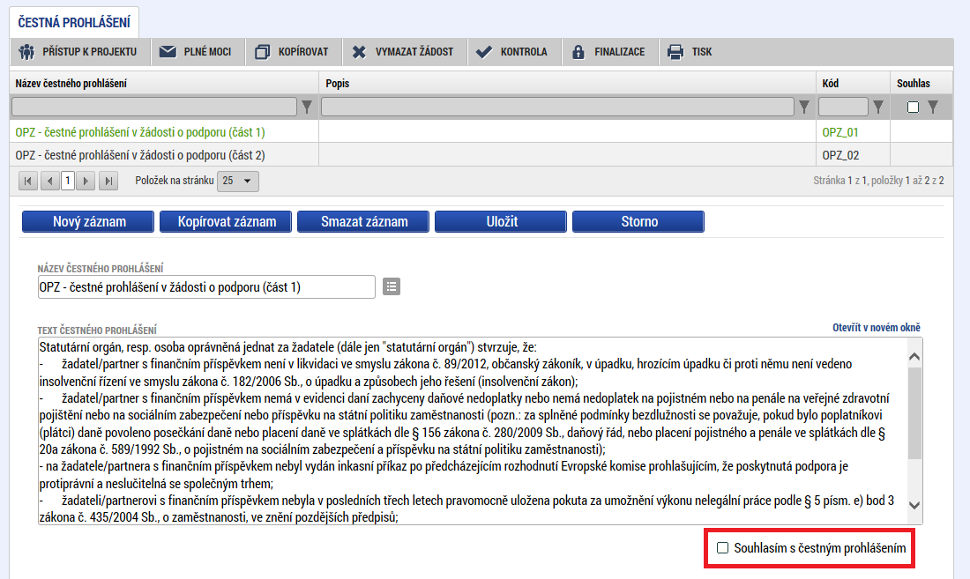
čestné prohlášení
Zaškrtnout checkbox u požadovaných čestných prohlášení a každý řádek uložit.
Editace se omezuje na vyznačení souhlasu s textem prohlášení, textové pole
s obsahem prohlášení nelze editovat.
Notes:
Žadatel nemůže editovat, musí potvrdit soulad s obsahem předpřipraveného prohlášení.
Potvrzuje např. pravdivost údajů, bezdlužnost, absenci citlivých údajů v žádosti, souhlasí s uváděním v seznamu příjemců, vylučuje dvojí financování, akceptuje, že neumožnění ex ante kontroly je důvod pro vyloučení z hodnocení, bere na vědomí závazek mít aktivní datovou schránku.
Z technických důvodů je čestné prohlášení v IS KP14+ evidováno ve dvou částech; žadatel musí na každou část kliknout (tj. otevřít jej pro editaci) a potvrdit, že s čestným prohlášením souhlasí (zaškrtnutím checkboxu „Souhlasím s čestným prohlášením“).

Slide 45
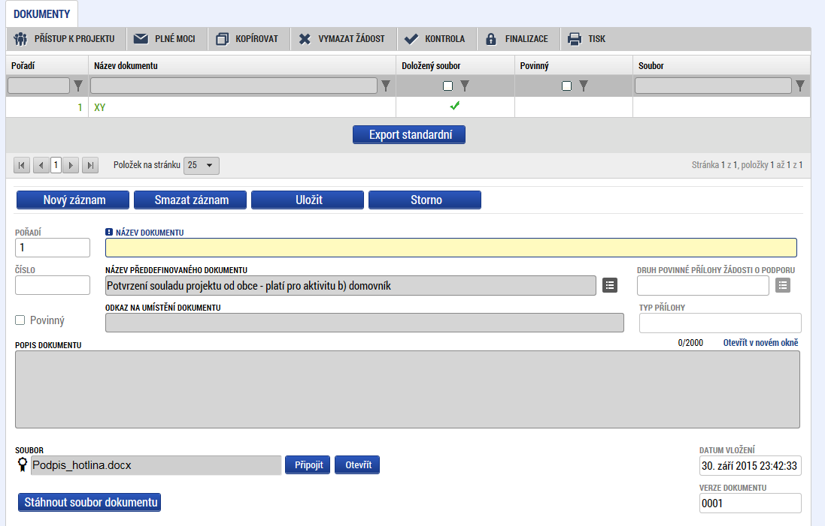
dokumenty
Požadované dokumenty jsou uvedeny v textu výzvy MAS/ŘO.
Předdefinovaný vzor/formulář přílohy stáhnete přes tlačítko Stáhnout soubor dokumentu.
Tlačítkem Připojit fyzický soubor připojíte a záznam uložte.
Notes:
Patří sem všechny přílohy žádosti o podporu (povinné i nepovinné).
Systém automaticky přílohy čísluje, uživatel každé příloze připojuje vlastní název.
Pokud výzva k předkládání žádostí o podporu stanovila povinnost předložit spolu se žádostí o podporu nějaký dokument, pak je tato povinná příloha zařazena do číselníku v poli „Název předdefinovaného dokumentu“.
Pokud se nejedná o povinnou přílohu, pak se toto pole ponechává prázdné.
Záložka Seznam odborností projektu je pro žadatele needitovatelná, žadatel na této záložce žádná data nevyplňuje.

Slide 46

Operace se žádostí
Horní příkazový řádek obsahuje:
  Přístup k projektu
  Plné moci
  Kopírovat
  Vymazat žádost
  Kontrola
  Finalizace
  Tisk

Slide 47
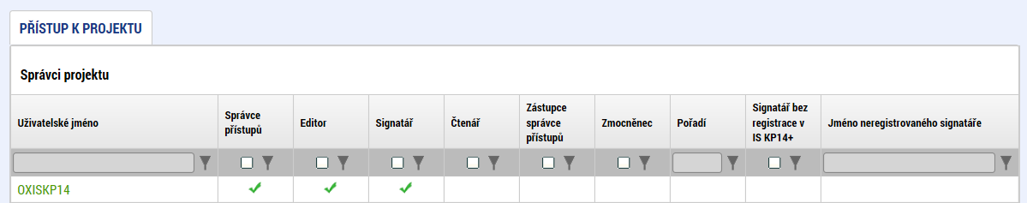
Přístup k projektu
Uživatel, který žádost založil se automaticky stává Správcem přístupů.
Možno zpřístupnit žádost dalším uživatelům, včetně pracovníků technické podpory iskp@mpsv.cz.
Nastavit práva uživatelů:
  Čtenář
  Editor
  Signatář
  Správce přístupů
  Zástupce správce přístupů
Notes:
Stisknutím tlačítka Přístup k projektu se zobrazí obrazovka, v rámci které lze přidělit/odebrat role v rámci dané žádosti o podporu konkrétním uživatelům, kteří jsou v IS KP14+ registrováni. S výjimkou níže uvedeného „Neregistrovaného signatáře“ není možné přidělit přístup k žádosti/projektu někomu, kdo pro aplikaci IS KP14+ jako uživatel neexistuje. Neregistrovaný signatář navíc skutečný přístup nemá, protože bez uživatelského konta v IS KP14+ nemůže data žádným způsobem prohlížet ani editovat.
Uživatel, který žádost o podporu založil, je aplikací IS KP14+ určen jako správce přístupů a má právo přidělit/odebrat k dané žádosti příslušné role dalším uživatelům.
Rozlišují se role:
- čtenář = data jsou mu zobrazena pouze k náhledu,
- editor = má možnost zápisu změn,
- signatář = je odpovědný za podepisování žádosti o podporu a na ní navázaných prvků, které samostatný podpis vyžadují,
- správce přístupů
- zástupce správce přístupu = role, která má stejná práva jako správce přístupu.
Upozornění!
Přístup k žádosti nelze měnit (přidávat nové přístupy/rušit přístupy stávající), pokud je žádost o podporu ve stavu „Finalizována“. Ve všech ostatních stavech (tj. ve stavu Rozpracována i Podána) lze měnit přístupy k žádosti (přidávat i rušit sdílení osob).

Slide 48
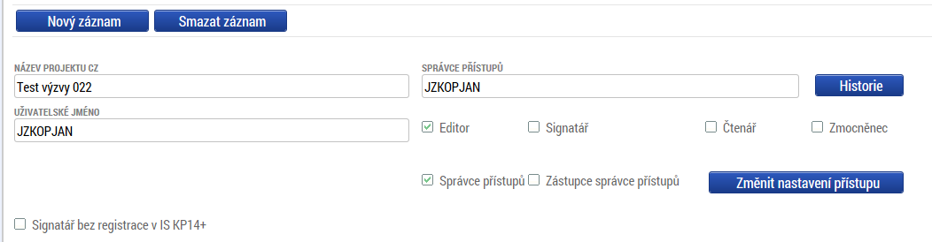
Přístup k projektu
Přidělení přístupu novému uživateli pomocí tlačítka Nový záznam.
Změna práv stávajících uživatelů – Změnit nastavení přístupů.
Notes:
Přidělení role
Stiskem tlačítka Nový záznam, zadáním uživatelského jména osoby, pod nímž je registrována v IS KP14+ a zaškrtnutím vybraného checkboxu (editor, signatář, čtenář) se příslušnému uživateli přiřadí konkrétní role k dané žádosti o podporu. Pokud je signatářů na žádosti založeno více než jeden, určuje se i pořadí, v jakém mají žádost o podporu podepisovat. Tlačítkem Uložit se záznam uloží.
Pro možnost finalizace a následného podpisu žádosti o podporu je nutné, aby v rámci žádosti vystupoval alespoň jeden uživatel s přiřazenou rolí signatář.
Signatář musí disponovat kvalifikovaným elektronickým podpisem (typ: osobní kvalifikovaný certifikát). Bez tohoto podpisu nemůže dokumentaci v IS KP14+ podepisovat.
POZOR: Během kontroly formálních náležitostí bude ověřováno, zda předloženou žádost o podporu podepsala osoba oprávněná za žadatele jednat (statutární zástupce, OSVČ).
Role signatáře ovšem nemusí být vždy přidělena statutárnímu zástupci (resp. v případě, že žadatelem je osoba samostatně výdělečně činná, pak této fyzické osobě), pokud je k žádosti připojena plná moc (či vnitřní předpis subjektu žadatele, který opravňuje určitou osobu k vystupování za subjekt žadatele vůči ŘO); k tomuto tématu více viz další slide Plné moci.

Slide 49
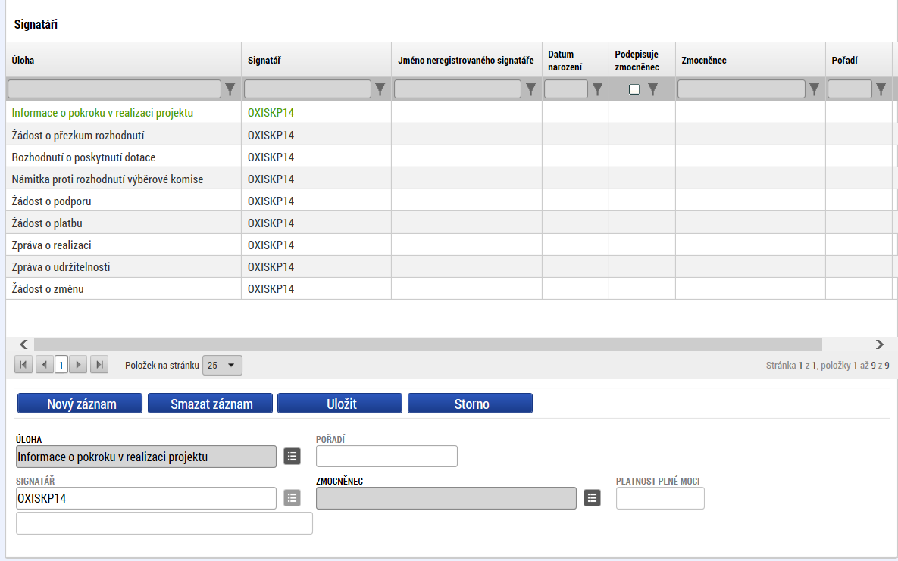
Přístup k projektu
Pokud má aplikace ISKP14+ umožnit signatáři podepsat žádost, musí mu být přidělena Úloha k podpisu.
Úlohu lze přidat pomocí tlačítka
Nový záznam.

Slide 50
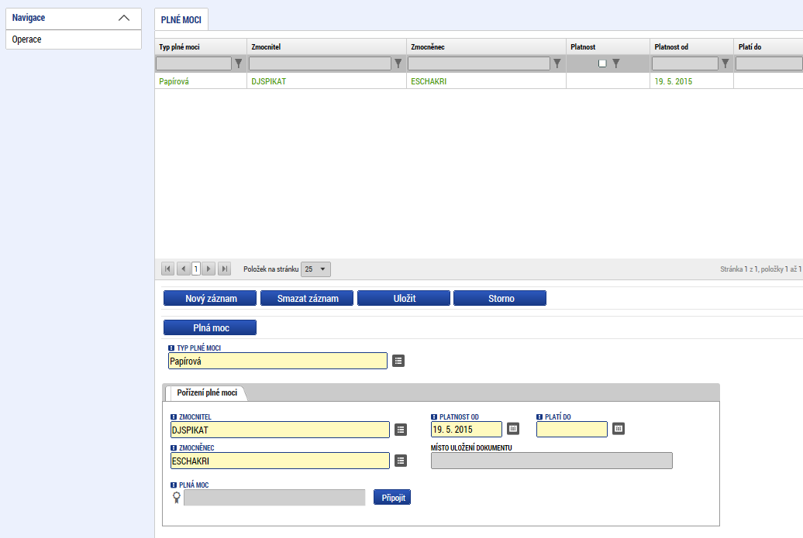
Plné moci
Notes:
V systému IS KP14+ je zapracována funkcionalita umožňující určité osobě (zmocniteli) pověřit podepsáním vybraných úloh nějakého jiného uživatele registrovaného v IS KP14+ (tj. zmocněnce).
Zmocnitelem je vždy statutární zástupce organizace (resp. v případě, že žadatelem je osoba samostatně výdělečně činná, pak tato fyzická osoba), tj. osoba, která je oprávněná zastupovat žadatele vůči ŘO.
Jak zmocnitel, tak zmocněnec musí být (před tím, než má dojít k zapsání plné moci do systému) na žádosti evidovaní jako uživatelé s rolí signatářů. Zatímco zmocnitel může být (pokud plná moc nemá být podepsaná elektronicky přímo v IS KP14+) evidován jako „Neregistrovaný signatář“ (viz kap. 5.1 Přístupy k projektu), zmocněnec musí být registrovaným uživatelem IS KP14+.
V případě, kdy bude využito tzv. papírové plné moci (viz níže), pak postačuje, aby byl zmocnitel na žádosti o podporu založen jako „Neregistrovaný signatář“, ale tento záznam může založit jakýkoli editor projektu.
Zmocněnec musí vždy disponovat osobním kvalifikovaným elektronickým podpisem (bez tohoto podpisu nemůže dokumentaci v IS KP14+ podepisovat).
V rámci výběru typu plné moci uživatel vybere, zda se jedná o plnou moc „elektronickou“, nebo „papírovou“.
Elektronickou plnou mocí se rozumí, že signatář podepíše plnou moc přímo v aplikaci IS KP14+ a uživatel, který je na základě plné moci zmocněn k nějakému úkonu, přímo v IS KP14+ potvrdí svým podpisem přijetí této plné moci. Podpisy se připojují k souboru, který je třeba vložit do IS KP14+.
Plné moci
Nutné podepsat zmocnění v IS KP14+ nebo vložit sken listiny se zmocněním.
Listinnou plnou mocí mohou být také vnitřní předpisy organizace, ze kterých vyplývá, že organizaci je oprávněn zastupovat např. řídící pracovník na určité pozici, avšak i vnitřní předpisy musí být podepsány.
Uvádí se platnost plné moci od – do.
Nutné nastavit, pro jaké činnosti je plná moc platná (zda jen pro žádost o podporu, nebo i další úkony).

Slide 51
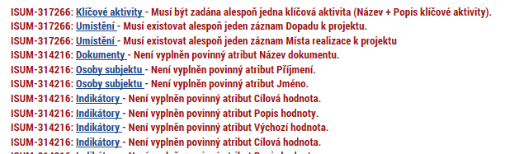
Kontrola
Provádíme zpravidla po vyplnění všech záložek (celé žádosti).
Můžeme využít i průběžně jako nápovědu jak správně dané pole vyplnit.
Všechny červené chybové hlášky nutno odstranit.
Kontrola proběhla v pořádku = možnost finalizovat!
Notes:
Tlačítko Kontrola slouží k ověření, zda jsou vyplněny všechny požadované údaje. Systém automaticky dle předem definovaných kontrol ověří, jednak zda jsou všechna povinná data vyplněna a dále ověří zadaná data ve vztahu k nastavení výzvy, pod kterou je žádost o podporu založena. Pokud nejsou všechna povinná data vyplněna (nebo neodpovídají podmínkám nastavení výzvy), zobrazí se odkaz na konkrétní záložku, kde je možné příslušná data doplnit/opravit. Kontrolu si může uživatel spustit kdykoli během procesu vyplňování žádosti o podporu.

Slide 52

Finalizace
Nutno v nastavení přístupů (záložka Přístup k žádosti) uvést/zatrhnout Signatáře.
I po finalizaci žádosti o podporu možno provést změny.
V PŘÍKAZOVÉM ŘÁDKU se objeví tlačítko STORNO FINALIZACE.
Poté opět nutno finalizovat.
POZOR!!!
  U finalizované žádosti nelze provádět změny v přístupech k projektu. Pokud je nutné změnu provést, musíte zmáčknout Storno finalizace
  na horní liště .
Notes:
Stiskem tlačítka Finalizace se projekt uzamkne pro další editaci a je připraven k podpisu s využitím kvalifikovaného elektronického podpisu (typ: osobní kvalifikovaný certifikát). Během procesu finalizace jsou spuštěny předem definované kontroly vyplnění všech povinných údajů žádosti o podporu (viz předchozí bod Kontrola). Není tedy možné finalizovat žádost, která nemá vyplněná všechna povinná pole.
Finalizaci lze před podpisem žádosti o podporu stornovat stiskem tlačítka Storno finalizace, které se objeví v horní liště poté, co byla provedena finalizace. Storno finalizace ovšem může provést pouze signatář žádosti.
Žádost lze následně opět editovat. (Před potvrzením storna finalizace kliknutím na Storno finalizace lze vyplnit textové pole Důvod vracení žádosti o podporu a poznamenat si v něm, co bylo důvodem storna, nicméně vyplnění tohoto pole není vyžadováno, je to možnost pro žadatele.)
Záložka Kopírovat
Po stisknutí tlačítka Kopírovat je žadatel systémem dotázán, zda skutečně chce vytvořit kopii.
Po potvrzení (tlačítkem OK) systém žadatele informuje tom, že žádost bude zkopírována.
Uživateli, který provedl zkopírování, dorazí depeše označená „Kopie žádosti dokončena“.
Vytvořená kopie žádosti o podporu se zobrazí v seznamu „Moje projekty“ toho uživatele, který proces kopírování zvolil. V rámci kopírování žádosti se přenesou některá data ze záložek originálu do kopie, nikoli však všechny údaje. Kopírovat lze založenou, finalizovanou i podanou žádost o podporu. Žádost není možné kopírovat v rámci různých výzev OPZ.
Po otevření zkopírované žádosti může žadatel na záložce „Identifikace operace“ vidět ve zkráceném názvu „Kopie:“ včetně původního názvu žádosti a v poli Identifikace zdrojového projektu je k dispozici HASH (Identifikace žádosti) původní žádosti nebo registrační číslo, pokud se jedná o žádost, která už byla předložena.
Záložka Vymazat žádost
Tlačítko Vymazat žádost slouží k odstranění žádosti o podporu. Žádost o podporu musí být ve stavu Rozpracována, aby mohlo dojít k jejímu vymazání. Žádost nelze smazat, pokud se nachází ve stavu Finalizována (v tomto případě je nutné nejprve provést Storno finalizace žádosti o podporu a až následně lze žádost smazat). Dokud žádost nepodepíší všichni signatáři, je možnost provést storno finalizace, tzn. je i možnost vymazat žádost o podporu. Jakmile je žádost o podporu podepsána všemi signatáři, nelze už storno finalizace provést, tudíž ji nelze ani smazat.
Záložka Tisk
Stisknutím tlačítka Tisk je vygenerován tiskový opis žádosti o podporu ve formátu pdf.
Žádost o podporu z OPZ se předkládá pouze elektronicky v IS KP14+, na ŘO se žádná listinná forma žádosti nezasílá.

Slide 53
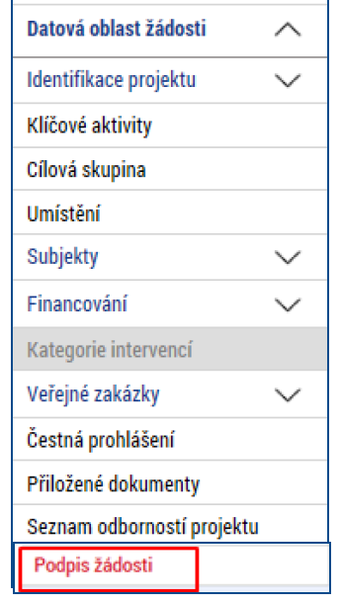
podpis a podání žádosti
PODPIS ŽÁDOSTI
  Poslední záložka v levém menu.
  Zaktivní se až po úspěšné finalizaci.
  Podepisuje jeden či více signatářů (dle volby na záložce Identifikace operace → pole Způsob jednání).
  Nutný elektronický podpis (osobní kvalifikovaný certifikát).
PODÁNÍ ŽÁDOSTI
  Určeno na první záložce Identifikace operace (pole Typ podání) při vyplňování žádosti.
  Automaticky (nastaveno defaultně) x Ručně.
  Žádost podána současně s podpisem x Žádost ručně podána.
Notes:
Po finalizaci žádosti o podporu dochází v levém menu formuláře žádosti o podporu k aktivaci záložky Podpis žádosti.
Technicky mohou žádost podepisovat pouze ti uživatelé IS KP14+, kteří mají pro danou žádost o podporu přidělenu roli signatáře (blíže viz slide, kde je řešen přístup k žádosti/projektu). Pokud bylo v rámci datové oblasti „Přístup k projektu“ více signatářů a je určeno pořadí, v jakém mají žádost o podporu podepisovat, musí podepisování proběhnout v souladu s těmito zadanými údaji. Role signatáře ovšem nemusí být vždy přidělena statutárnímu zástupci, pokud je k žádosti připojena plná moc (či vnitřní předpis subjektu žadatele, který opravňuje určitou osobu k vystupování za subjekt žadatele vůči ŘO).

Slide 54
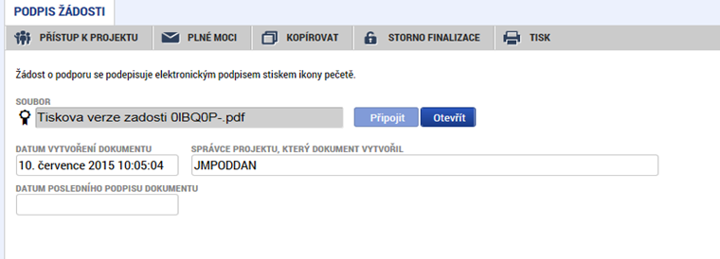

podpis žádosti
Na záložce Podpis žádosti klikněte na ikonu pečeti.
Po úspěšném podepsání tiskové verze žádosti se černá ikona pečeti změní na zelenou.
Notes:
Po stisku ikony pečetě se zobrazí okno, v němž uživatel vybere certifikát pro podepisování, kterým disponuje, a také určí cestu k tomuto svému certifikátu (uloženému v nějakém souboru pro aplikaci IS KP14+ dostupném). Stiskem tlačítka Disk a následným výběrem příslušného souboru, připojí uživatel certifikát pro podpis žádosti o podporu. Viz následující slide.

Slide 55
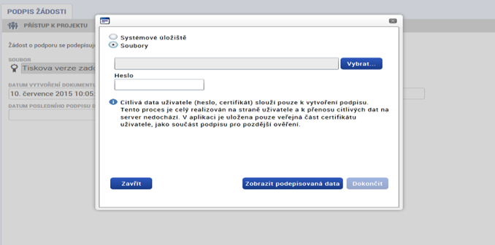
podpis žádosti
Označíte checkbox Soubory.
Přes tlačítko Vybrat vložíte soubor s elektronickým podpisem výběrem
z adresářů vašeho počítače.
Vložíte Heslo.
Stisknete tlačítko Dokončit.

Slide 56
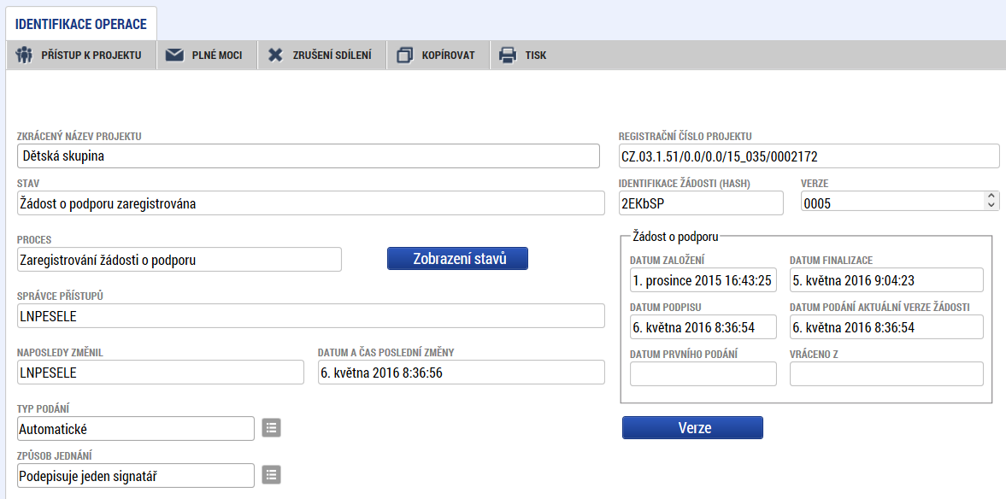
Stav žádosti
Datum a čas jednotlivých operací se žádostí od jejího založení
až po podání.
Možno sledovat stav podané žádosti během její administrace v systému ŘO OPZ (CSSF14+).
Pokud je žádost správně podána, je doplněno Registrační číslo projektu.

Slide 57
Způsobilost výdajů

Slide 58
Věcná způsobilost výdajů
Způsobilý výdaj:
  je v souladu s právními předpisy (zejména legislativou EU a ČR)
  je v souladu s pravidly programu a s podmínkami poskytnutí podpory
  je přiměřený (viz kapitola 6.1 Specifické části pravidel pro žadatele a příjemce)
  vznikl v době realizace projektu a byl uhrazen nejpozději do okamžiku ukončení administrace závěrečné zprávy o realizaci projektu
  váže se na aktivity projektu, které jsou územně způsobilé
  je řádně identifikovatelný, prokazatelný a doložitelný

Slide 59
Věcná způsobilost výdajů
  Kategorie způsobilých výdajů OPZ
1. Celkové způsobilé výdaje
  1.1 Přímé náklady
    1.1.1 Osobní náklady
    1.1.2 Cestovné
    1.1.3 Zařízení, vybavení a spotřební materiál
    1.1.4 Nákup služeb
    1.1.5 Drobné stavební úpravy (do 40 tis. Kč)
    1.1.6 Přímá podpora CS
    1.1.7 Křížové financování
  1.2 Nepřímé náklady
2. Celkové nezpůsobilé výdaje

Slide 60
Věcná způsobilost výdajů
  1.1.1 Osobní náklady
  mzdy a platy pracovníků zaměstnaní výhradně pro projekt
  příslušná část mezd nebo platů zaměstnanců, kteří se na realizaci projektu podílejí pouze částí svého úvazku
  ostatní osobní náklady na zaměstnance, kteří jsou zaměstnáni na DPČ nebo DPP
  výdaje na odměny
  Nesmí přesáhnout obvyklou výši v daném místě, čase a oboru! Pro porovnání osobních výdajů lze využít Informační systém o průměrném výdělku (ISPV) dostupný na www.mpsv.cz/ISPV.php
  OPZ zveřejňuje přehled obvyklých výší mezd a platů pro nejčastější pozice v rámci projektů podpořených z OPZ na portálu www.esfcr.cz
Notes:
výdaje na odměny (příjemce podpory nebo partner s finančním příspěvkem, který je OSVČ)

Slide 61
Věcná způsobilost výdajů
  1.1.1 Osobní náklady
  PS, DPČ, DPP musí být uzavřeny v souladu se zákoníkem práce
  Mzdové náklady = hrubá mzda / plat nebo odměna (DPČ, DPP, OSVČ) + odvody zaměstnavatele na SP a ZP a další poplatky spojené se zaměstnancem hrazené zaměstnavatelem povinně na základě právních předpisů
  Náhrady
  - za dovolenou (4, 5 nebo 8 týdnů dovolené dle typu zaměstnavatele, viz § 213 zákona č. 262/2006 Sb., zákoník práce) - způsobilé pouze v rozsahu, v jakém odpovídají zapojení zaměstnance do realizace projektu
  - v případě překážek v práci (v souladu se zákoníkem práce)
  - za dny dočasné pracovní neschopnosti nebo karantény (jejich poměrná část)

Slide 62
Věcná způsobilost výdajů
  1.1.1 Osobní náklady
  Pracovní úvazky zaměstnance se nesmí překrývat a není možné, aby byl za stejnou práci placen vícekrát
  Výše úvazku = maximálně 1,0 (součet veškerých úvazků zaměstnance u všech subjektů zapojených do projektu – příjemce a partneři), a to po celou dobu zapojení daného pracovníka do realizace projektu
  Realizační tým projektu (RT) = zařazení mezi přímé/nepřímé náklady projektu dle pracovní náplně v projektu, dle vazby na CS – přímá x nepřímá vazba
  PŘÍMÉ NÁKLADY: pouze přímá práce s CS nebo zajištění výstupu, který je určen k přímému využití CS
  NEPŘÍMÉ NÁKLADY: projektový/finanční manažer a ostatní pozice (administrativní, podpůrné), které nepracují přímo s CS

Slide 63
Věcná způsobilost výdajů
1.1.2 Cestovné
Cestovní náhrady = náhrady za jízdní výdaje, výdaje za ubytování, za stravné a za nutné vedlejší výdaje
Cestovní náhrady spojené s pracovními cestami (tuzemské i zahraniční) realizačního týmu jsou hrazeny z nepřímých nákladů
Pro zaměstnance českých subjektů při zahraničních cestách (PN) – dle vyhlášky MPSV a MF, cestovné po ČR NN, kapesné v cizí měně je způsobilým výdajem až do 40 % stravného
Pro zahraniční experty při pracovní cestě do ČR (PN) – tzv. „per diems“ ve výši 230 EUR (http://ec.europa.eu/europeaid/perdiem_en) nebo paušál 75 EUR, zahrnují náklady na ubytování, stravné, a cestovné v ČR a výdaj za dopravu experta do ČR a zpět

Slide 64
Věcná způsobilost výdajů
1.1.3 Zařízení a vybavení, vč. nájmu a odpisů
Investiční výdaje = odpisovaný hmotný majetek (pořizovací hodnota vyšší než 40 tis. Kč) a nehmotný majetek (pořizovací cena vyšší než 60 tis. Kč)
Neinvestiční výdaje = neodpisovaný hmotný (pořizovací hodnota nižší než 40 tis. Kč) a nehmotný majetek (pořizovací cena nižší než 60 tis. Kč)
Zařízení a vybavení pro členy RT, kteří přímo pracují s CS nebo zajišťují výstup k přímému využití CS
Nákup vybavení pro RT, např. nákup výpočetní techniky - pro pracovníky RT lze pořídit pouze takový počet kusů zařízení a vybavení, který odpovídá výši úvazku členů RT = 1 ks na 1 úvazek; pokud je úvazek nižší, lze uplatnit pouze část pořizovací ceny, vztahující se k danému úvazku (0,5 úvazek = 0,5 ceny výpočetní techniky), úvazky jednotlivých členů RT je možné sčítat
Nově zařazen do této skupiny výdajů i nábytek (rozdíl oproti OP LZZ)
Pokud jakýkoliv nákup zařízení a vybavení patří na základě vymezení nepřímých nákladů (dle kapitoly 6.4.16) mezi nepřímé náklady, nelze tyto výdaje řadit mezi přímé způsobilé náklady

Slide 65
Věcná způsobilost výdajů
V rámci kapitoly 1.1.3 lze také hradit:
Nájem či leasing zařízení a vybavení, budov
  Operativní leasing = nájemné (splátky) leasingu, smlouva o nájmu nebo operativním leasingu
  Finanční leasing = způsobilé jsou pouze splátky leasingu, vztahující se k období trvání projektu (daně a finanční činnost pronajímatele související s leasingovou smlouvou nejsou způsobilými výdaji)
Odpisy (daňové)
  Dlouhodobého hmotného a nehmotného majetku používaného pro účely projektu, které využívá CS
  Jsou způsobilým výdajem po dobu trvání projektu za předpokladu, že nákup takového majetku není součástí způsobilých výdajů na projekt

Slide 66
Věcná způsobilost výdajů
1.1.4 Nákup služeb
Dodání služby musí být nezbytné k realizaci projektu a musí vytvářet novou hodnotu
zpracování analýz, průzkumů, studií
lektorské služby
školení a kurzy
vytvoření nových publikací, školicích materiálů nebo manuálů, CD/DVD…
pronájem prostor pro práci s CS (např. pronájem učebny)
1.1.5 Drobné stavební úpravy
Cena všech dokončených stavebních úprav v jednom zdaňovacím období, která nepřesáhne v úhrnu 40.000 Kč na každou jednotlivou účetní položku majetku
Např. úprava pracovního místa, které usnadní přístup osobám zdravotně postiženým

Slide 67
Věcná způsobilost výdajů
1.1.6 Přímá podpora pro CS
mzdy zaměstnanců z CS (PS, DPČ, DPP ne) – max. limit stanovený pro měsíc práce zaměstnance je ve výši trojnásobku minimální mzdy za měsíc při 40hodinové týdenní pracovní době
cestovné, ubytování a stravné při služebních cestách pro CS
příspěvek na péči o dítě a další závislé osoby – poskytuje se po dobu trvání školení nebo při nástupu nezaměstnané osoby do nového zaměstnání (v tomto případě se poskytuje po dobu max. 6 měs.)
příspěvek na zapracování (dle zákona č. 435/2004 Sb., zákon o zaměstnanosti) – poskytuje se po dobu max. 3 měs., nejvýše do poloviny minimální mzdy
jiné nezbytné náklady pro CS pro realizování jejich aktivit (prohlídka zdravotní způsobilosti pro výkon práce, výpis z rejstříku trestů)

Slide 68
Věcná způsobilost výdajů
1.1.7 Křížové financování
Způsob doplňkového financování (smyslem je umožnit v projektech financovaných z ESF realizaci také některých aktivit, které spadají do oblasti pomoci EFRR)
Co patří do křížového financování (KF): výdaje za nákup infrastruktury a za rekonstrukci infrastruktury v rozsahu větším než jsou drobné stavební úpravy (nad 40 tis. Kč) – pro výzvu maximální objem KF: 398 000 Kč, maximální podíl nákladů na KF na celkových přímých způsobilých nákladech: 20 %
Za infrastrukturu se považují: budovy, stavby, pozemky a technická zařízení nezbytná pro fungování budov a staveb, s nemovitostmi pevně spojená (vodovod, kanalizace, energetické, komunikační vedení apod.)
Za infrastrukturu se nepovažují: movité a samostatně pořizované věci využívané při realizaci projektů (vybavení, nábytek, učební pomůcky, přístroje sloužící k výuce nebo používané při výzkumu a vývoji apod.)
Notes:
.

Slide 69
Věcná způsobilost výdajů
1.2 Nepřímé náklady
Max. 25% přímých způsobilých nákladů projektu
administrativa, řízení projektu (včetně finančního), účetnictví, personalistika komunikační a informační opatření, občerstvení a stravování a podpůrné procesy pro provoz projektu
cestovní náhrady spojené s pracovními cestami RT
spotřební materiál, zařízení a vybavení (papír…)
prostory pro realizaci projektu (nájemné, vodné, stočné, energie…)
ostatní provozní výdaje (internet, poštovné, telefon…)

Slide 70
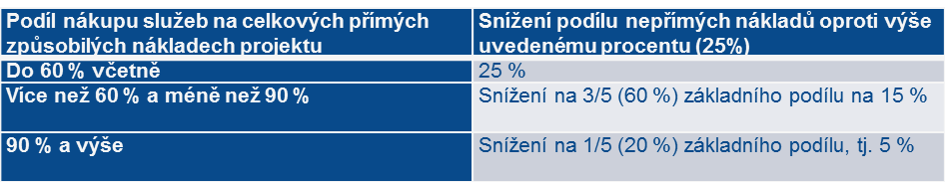
Věcná způsobilost výdajů
Pro projekty, u nichž podstatná většina nákladů vznikne formou nákupu služeb od externích dodavatelů, jsou způsobilá procenta nepřímých nákladů snížena
Podíly pro nepřímé náklady jsou sníženy pro projekty s objemem nákupu služeb v těchto intencích:
2. Celkové nezpůsobilé výdaje
Pro potřeby OPZ se v žádosti o podporu nevyplňují

Slide 71
PŘÍJMY PROJEKTU
Příjmem projektu se rozumí příjmy vygenerované projektem v době realizace projektu
Mezi příjmy projektu patří např. příjmy za poskytované služby (konferenční poplatky, poplatky za školení apod.), příjmy za prodej výrobků, které vznikly v rámci projektu (tj. výrobků, na jejichž vznik byly vynaloženy výdaje projektu); pronájem prostor, zařízení, softwaru atd. financovaných v rámci projektu atd.
Příjmem projektu nikdy nejsou úroky z bankovního účtu, obdržené platby ze smluvních pokut, peněžní jistota
Do žádosti o podporu se uvádí pouze „předpokládané čisté příjmy“ do řádku „Jiné peněžní příjmy“ (v případě vyrovnávací platby vypočtené na listu ISKP přílohy 11A) – o tyto příjmy bude vždy snížena poskytnutá podpora ŘO
Čistým příjmem je ta částka příjmů, která převyšuje částku vlastního financování způsobilých výdajů projektu ze zdrojů příjemce (pokud příjemce má vlastní financování viz povinná míra spolufinancování)
Nepředpokládané i předpokládané čisté příjmy se budou reportovat průběžně ve Zprávách o realizaci projektu (ZOR)

Slide 72
časová způsobilost výdajů
Náklady vzniklé v době realizace projektu
Datum zahájení realizace projektu nesmí předcházet datu vyhlášení příslušné výzvy MAS
Omezení v režimu podpory blokové výjimky
Nejzazší termín ukončení realizace projektů: 31. 12. 2020
Notes:
Obecná část pravidel – kapitola 12 Příprava a vydání právního aktu o poskytnutí podpory
- Datum zahájení realizace projektu nesmí předcházet datu vyhlášení výzvy (ve výzvě ŘO upřesněno, že jde o výzvu MAS)
V případě, že má být podpora poskytnutí v režimu blokové výjimky – zahájení realizace musí následovat po termínu předložení žádosti o podporu v ISKP 14+.

Slide 73
Podpora prorodinných opatření obcí a dalších aktérů na místní úrovni

Slide 74
Cílové skupiny
Osoby pečující o malé děti
Osoby vracející se na trh práce po návratu z mateřské/rodičovské dovolené

Slide 75
Vymezení oprávněných partnerů
Partneři s finančním příspěvkem
Partneři bez finančního příspěvku

Slide 76
Spolufinancování
  Případné příspěvky rodičů (ponížené o úhradu výdajů mimo rozpočet projektu, např. stravné dětí) mohou být zahrnuty do spolufinancování ze strany příjemce. Pokud by částka vybraných příspěvků přesáhla výši spolufinancování, bude se jednat o příjmy projektu, což by vedlo ke snížení podpory projektu ze zdrojů ŘO.
  Výdaje, které nebudou součástí projektu (stravné dětí), ale jsou nezbytné pro realizaci projektu, je potřeba přesně definovat v projektové žádosti.

Slide 77
Příklady
Cestovné dětí – nezpůsobilé výdaje X cestovné pečujících osob – nepřímé náklady
Nákup vybavení samotného zařízení, které je pracovištěm pracujících osob – přímé náklady X nákup kancelářských potřeb – nepřímé náklady
Stavební úpravy prostor zařízení určených pro práci s dětmi – přímé náklady X stavební úpravy pro projekt samotný – nepřímé náklady

Slide 78
Příklady
Společná doprava dětí – přímé náklady (Nákup služeb)
Služby péče o děti vykonávané pečující osobou s ŽL – přímé náklady (Nákup služeb)
Nájemné pro družinu – přímé náklady (Nákup služeb) X nájemné využívané k administraci projektu – nepřímé náklady
Kurz zdravotníka – přímé náklady (Nákup služeb)
Vzdělávání pečujících osob – musí být vazba na deklarovaná pracovní místa
Notes:
Jedná se o rekvalifikace pečujících osob. Z projektu musí být zřejmé jejich uplatnění na trhu práce. Např. zapojením partnera bez finančního příspěvku, který je po rekvalifikaci zaměstná, tzn. musí být vazba na deklarovaná pracovní místa. Nelze vytvořit projekt pouze na vzdělávání pečujících osob bez jejich dalšího uplatnění na pracovním trhu

Slide 79
Nepřímé náklady
Pojištění odpovědnosti za škodu
Cestovné pečujících/doprovázejících osob
Nájem prostor pro administrativní zajištění projektu
Náklady na úklid
Kancelářské prostředky
Náklady na vedení projektu (zpráva o realizaci)
Propagace příměstských táborů

Slide 80
Nezpůsobilé výdaje
Stravné pro děti
Zajištění výletu – náklady na dopravu/cestovné, vstupné, potravinové balíčky
Náklady na napsání projektu

Slide 82
Indikátory
CS projektů jsou rodiče, nikoli děti
Možno započítat jen jednoho z rodičů (z osob pečujících o dítě ve společné domácnosti)
V jednom zařízení je více sourozenců nebo jedno dítě využívá více služeb – podpořenou osobou pouze jeden z rodičů
Střídavá péče – podpořenou osobou je jedna osoba z každé domácnosti
Matka na rodičovské dovolené - nutná vazba na trh práce (pracovní smlouva)

Slide 83
Indikátory
6 00 00 – podpořený rodič, který se díky umístění dítěte do projektu mohl zapojit na trhu práce
5 00 01 – relevantní pro aktivity na podporu zařízení péče o děti v době mimo školní vyučování, dětských skupin a příměstských táborů

Slide 84
Právní předpisy
Vyhláška 410/2005 Sb., o hygienických požadavcích na prostory a provoz zařízení a provozoven pro výchovu a vzdělávání dětí a mladistvých

Slide 85
Děkujeme za pozornost

Slide 86
Prostor pro dotazy

